Slide 1
Préparation niveau II Cours théorique n°2
1/ rappels anatomiques et physiologiques
2/ les accidents mécaniques ou barotraumatiques
3/ les accidents de décompression
4/ les accidents chimio toxiques
5/ le froid / l’apnée … la noyade …..

Slide 2
1/ Rappels anatomiques et physiologiques
1-1 / l’appareil respiratoire

Slide 3
C'est grâce à lui que nous allons pouvoir respirer.
Cette respiration, problème numéro un pour le plongeur, a pour objet principal de fournir l'oxygène vital à notre organisme et d'éliminer le CO2. La fréquence respiratoire est d'environ 15 à 20 cycles par mn. Le besoin est d'environ 20 m3 d'air par jour.
L'appareil respiratoire se décompose en trois parties : • Les voies aériennes supérieures : Elles servent à amener l'air aux poumons et à le réchauffer au passage (nez, bouche, sinus, pharynx, larynx, trachée...). • Les voies aériennes inférieures : Elles assurent les échanges d'O2et de CO2 entre l'air et le sang (poumons, bronches, bronchioles et alvéoles). La surface de contact dans les alvéoles est d'environ 100 à 150 m2. • Les organes mécaniques : Ils assurent la ventilation des voies aériennes (côtes, sternum, muscles intercostaux, diaphragme et rachis).

Slide 4
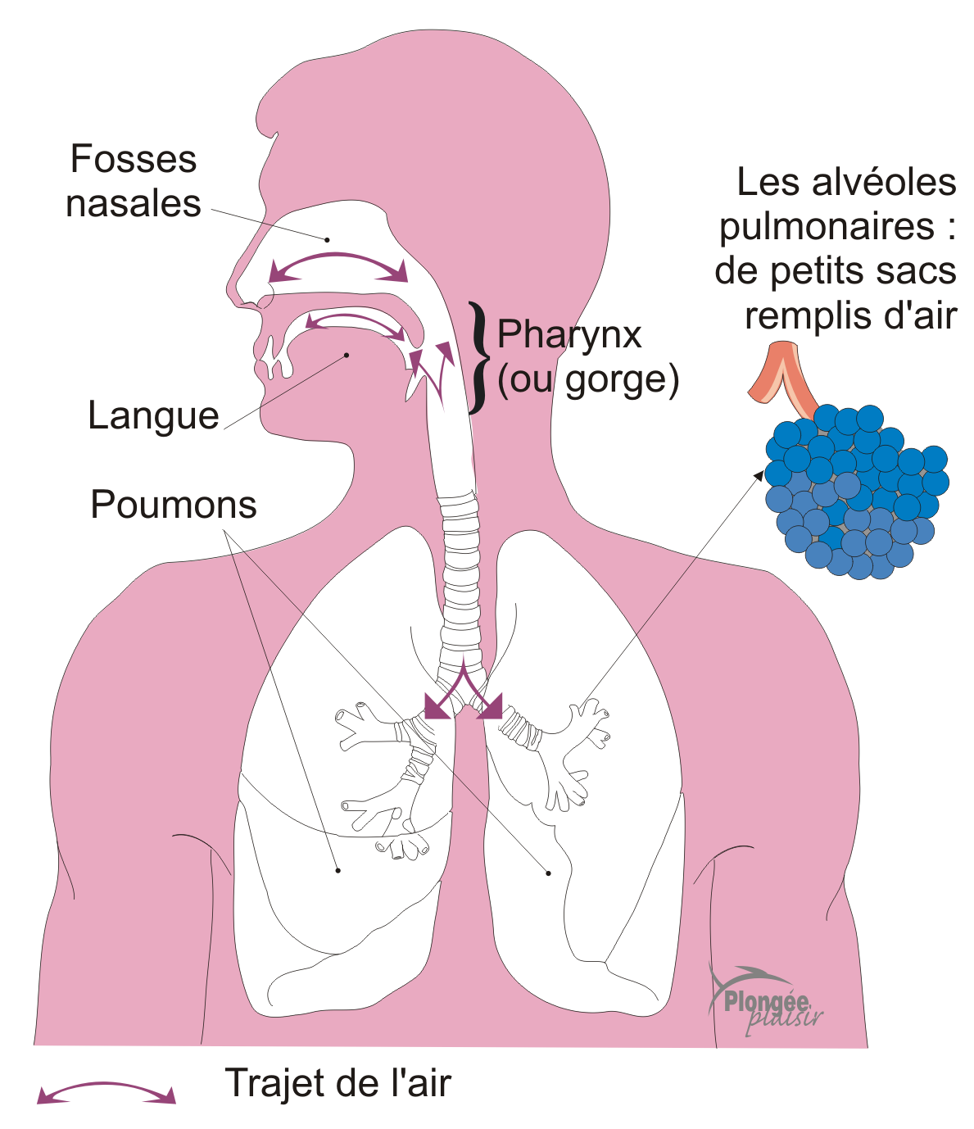

Slide 5
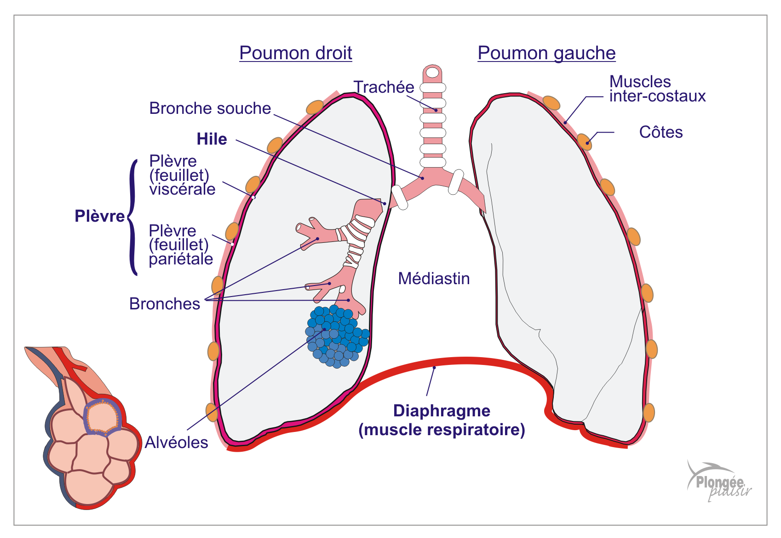

Slide 6
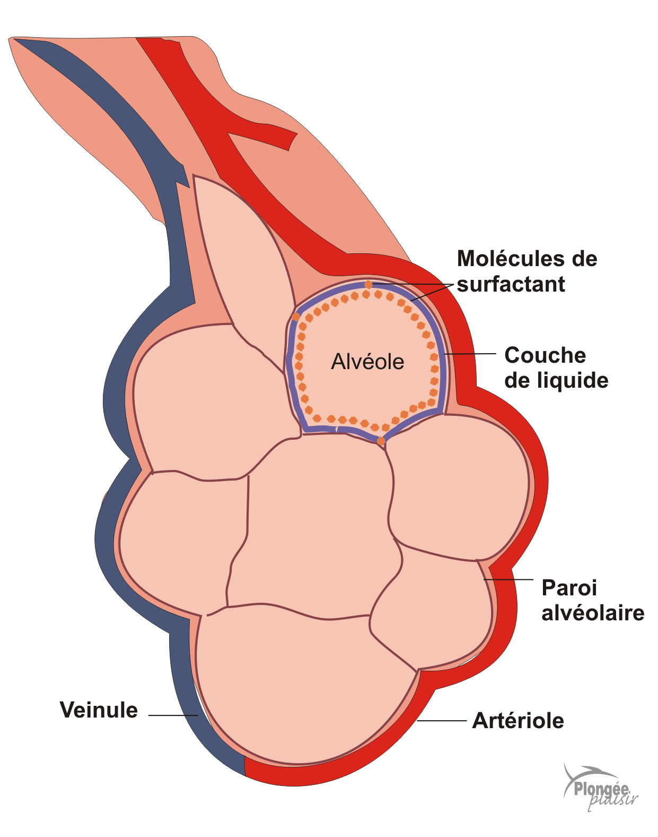

Slide 7
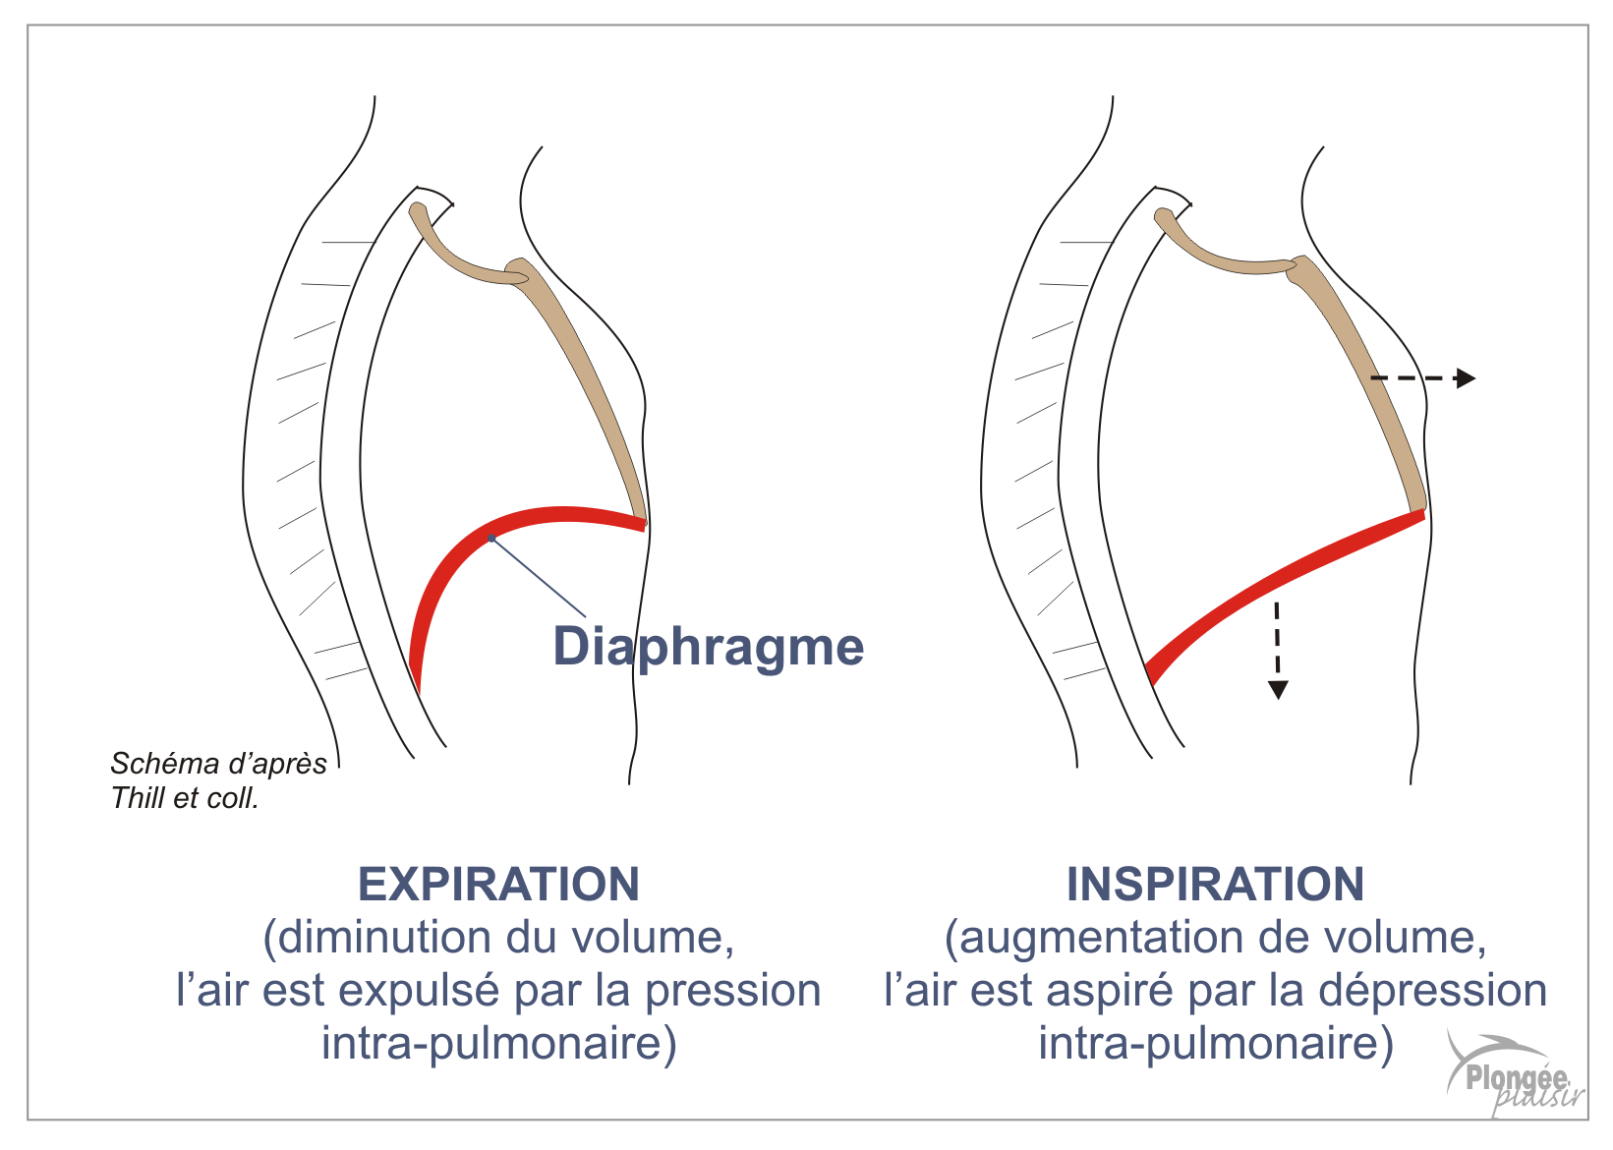

Slide 8
Capacités :
Volume de réserve inspiratoire : 1,5 à 2,5 litres
Volume courant : 0,5 litre
Volume de réserve expiratoire : 1,5 litre
Volume résiduel : 1 à 1,5 litres
___________________________________________ Capacité totale : 5 à 6 litres.
Attention:
lorsque l'on expire à fond, il reste de l'air dans nos poumons qui ne sera pas renouvelé. C'est ce qu'on appelle le volume mort. En plongée le tuba accroît ce volume mort. C'est pourquoi il n'est pas bon d'en prendre un trop grand. Pour la même raison, il faut expirer à fond en respirant sur un tuba pour renouveler un maximum d'air.

Slide 9
1-1 / l’appareil respiratoire
1-2 / l’appareil circulatoire

Slide 10
C'est grâce à cet appareil que notre sang (5 litres, c'est à dire 7 à 8 % du poids du corps) va pouvoir se diffuser dans l'organisme et remplir ses fonctions. Il comprend :
• Le cœur est un muscle creux, gros comme le poing, qui envoie le sang dans les cellules par ses contractions à la manière d'une pompe aspirante et refoulante. Il bat environ entre 60 et 80 coups par minute pour un adulte au repos.
• La petite circulation entre le cœur et les poumons permet d'échanger le CO2 contre l'O2 de l'air.
• La grande circulation irrigue l'ensemble de l'organisme par l'intermédiaire des artères, des capillaires et des veines et prend le CO2 aux cellules et leur donne de l'O2.

Slide 11
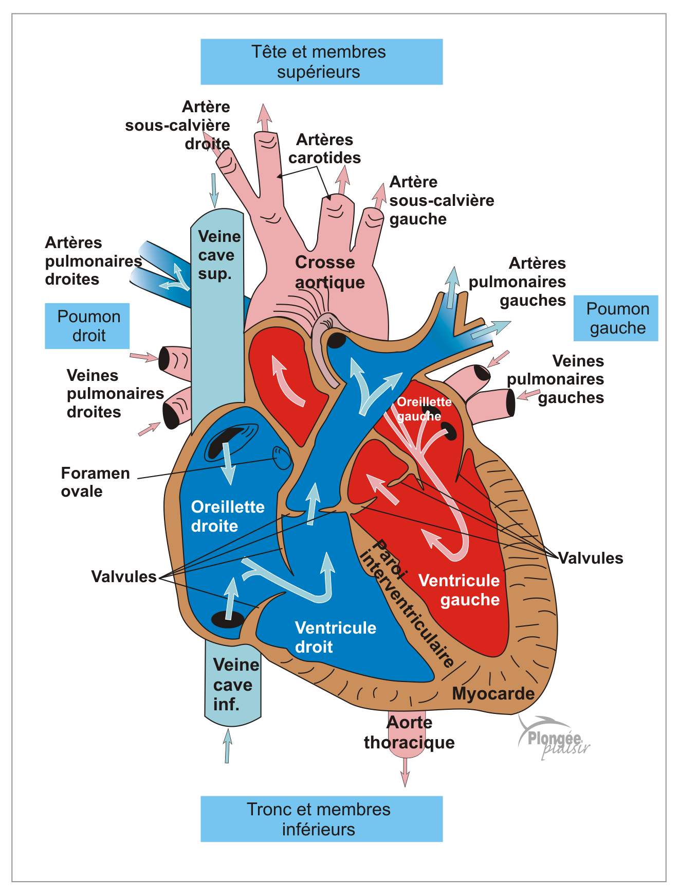

Slide 12
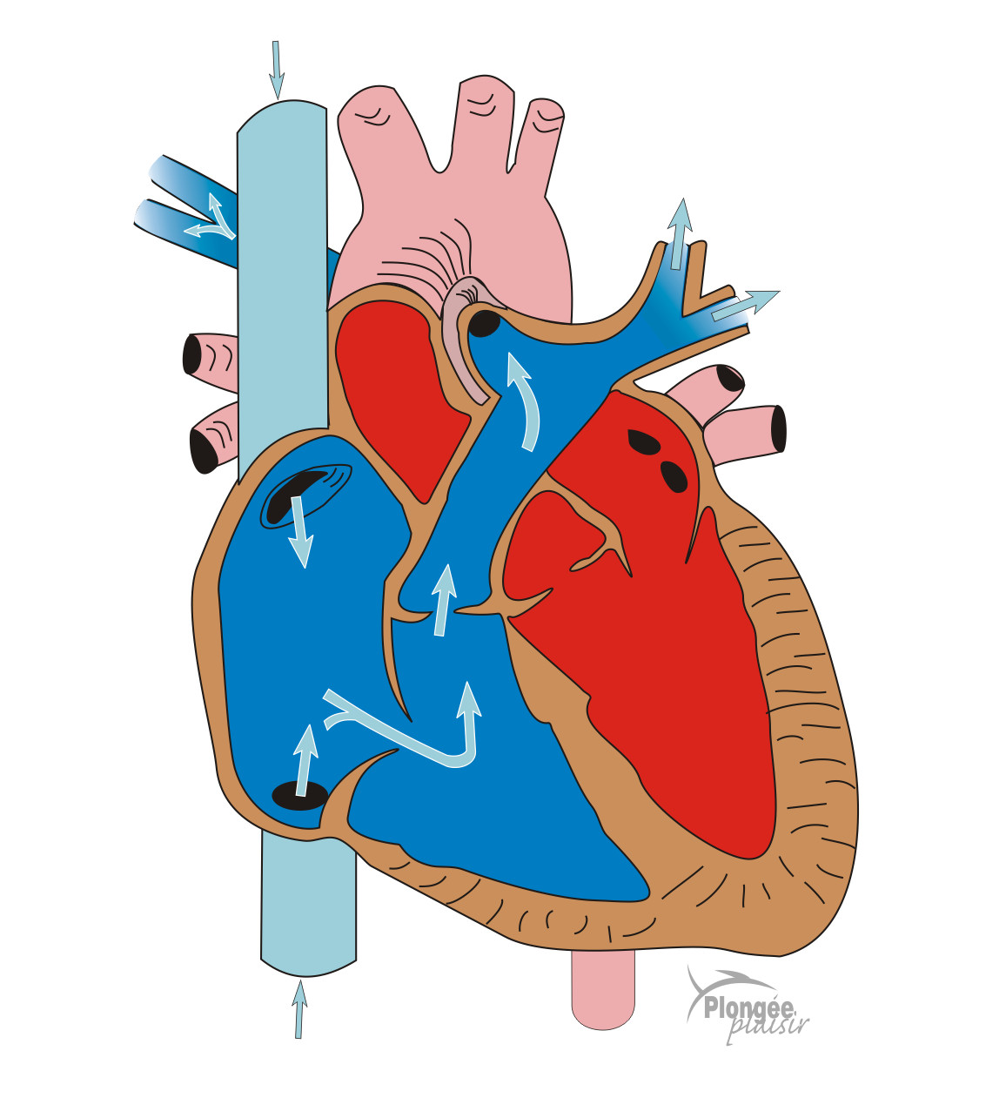

Slide 13
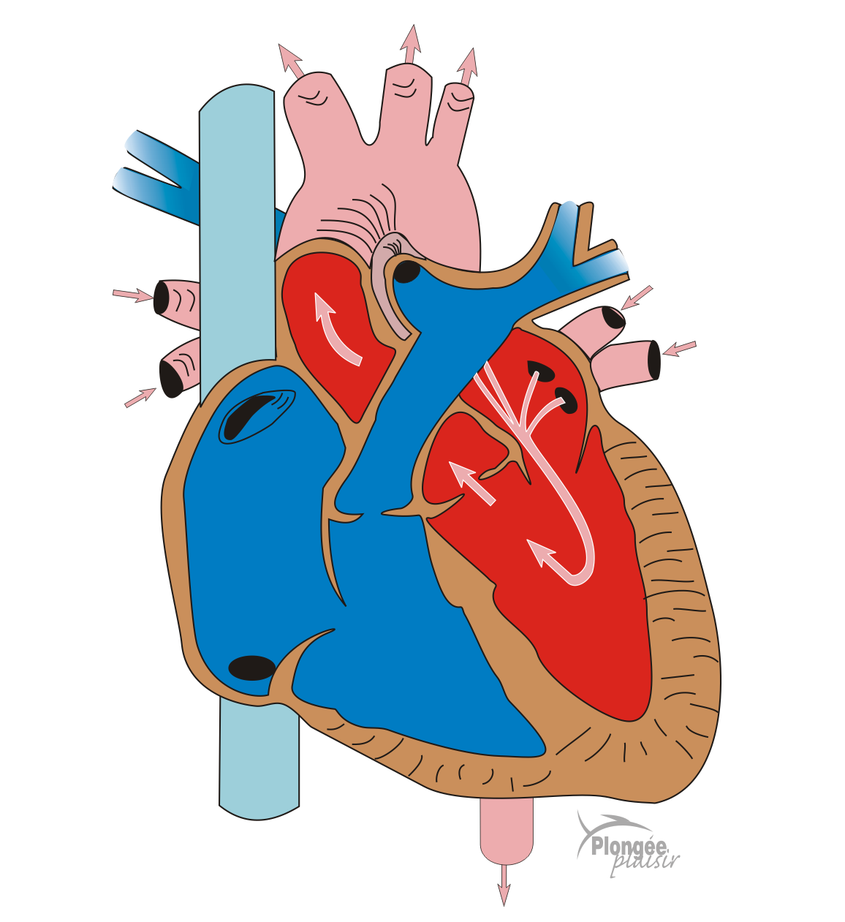

Slide 14
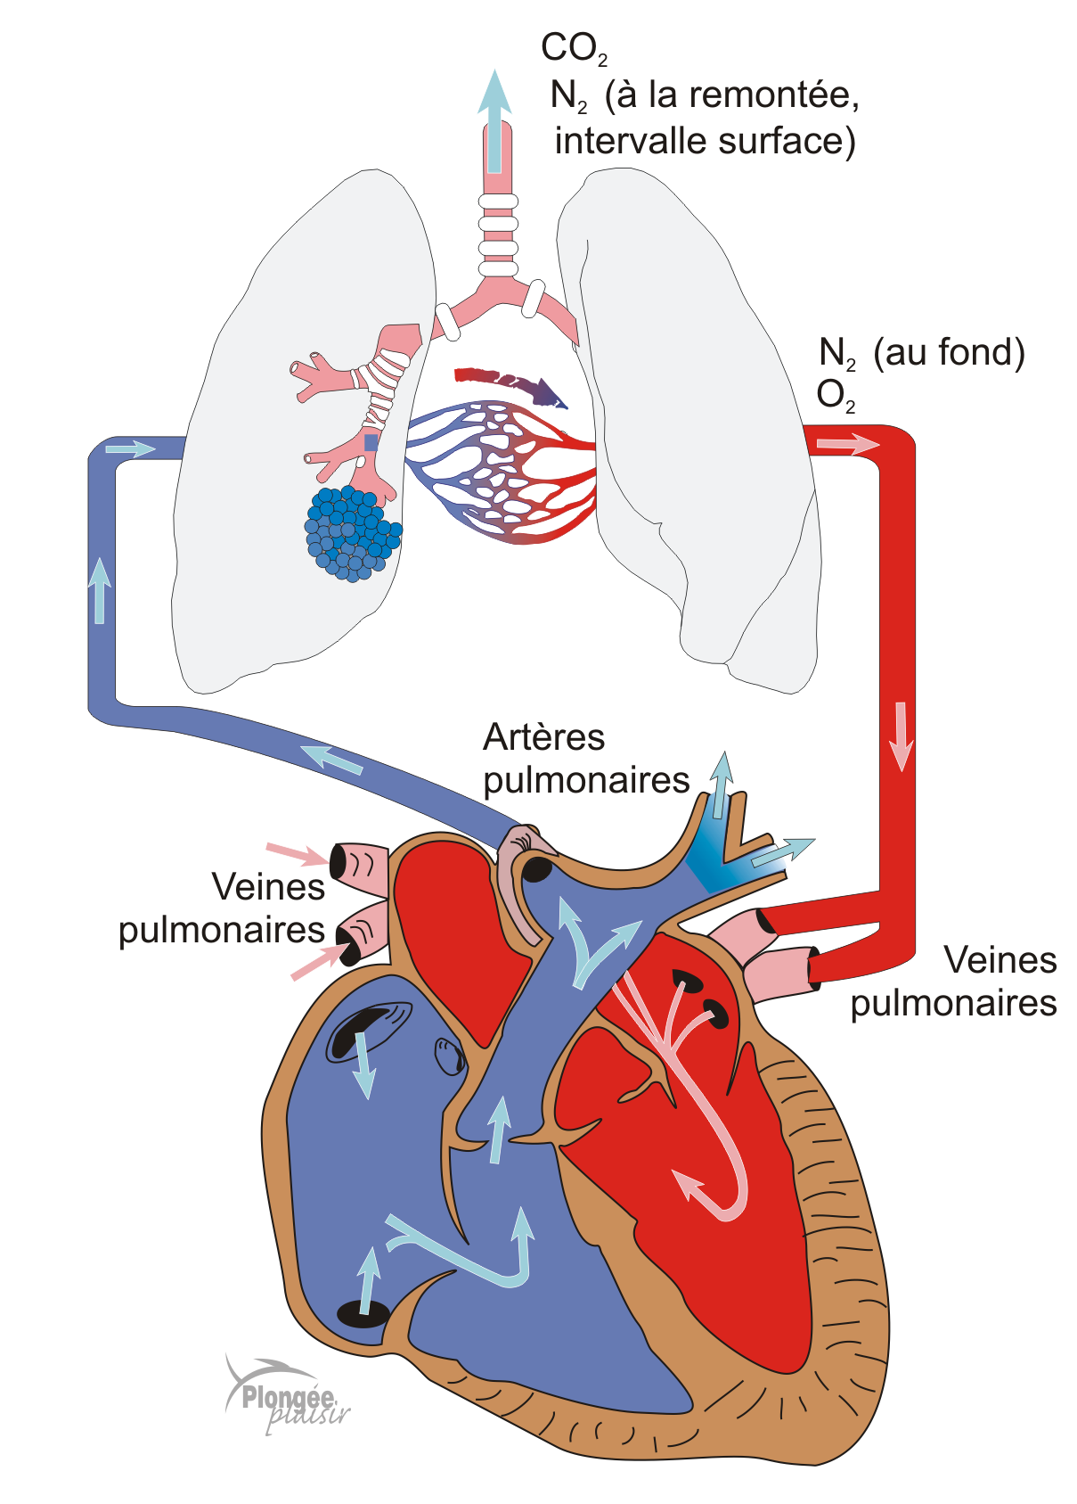

Slide 15
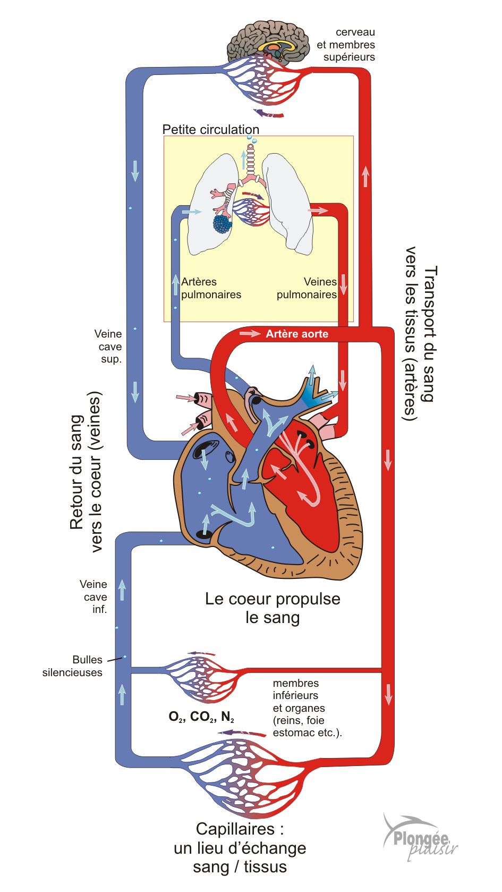

Slide 16
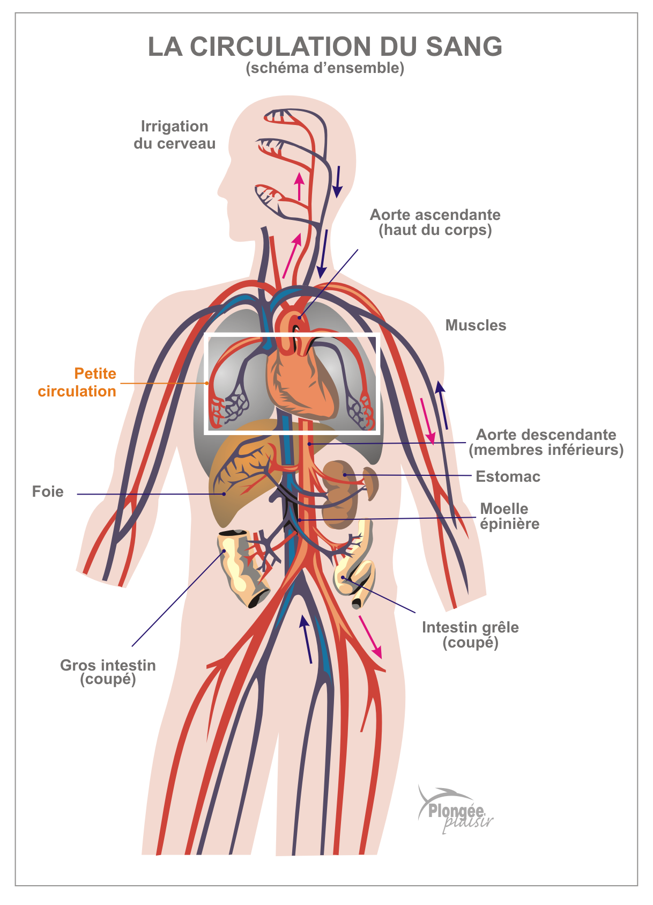

Slide 17
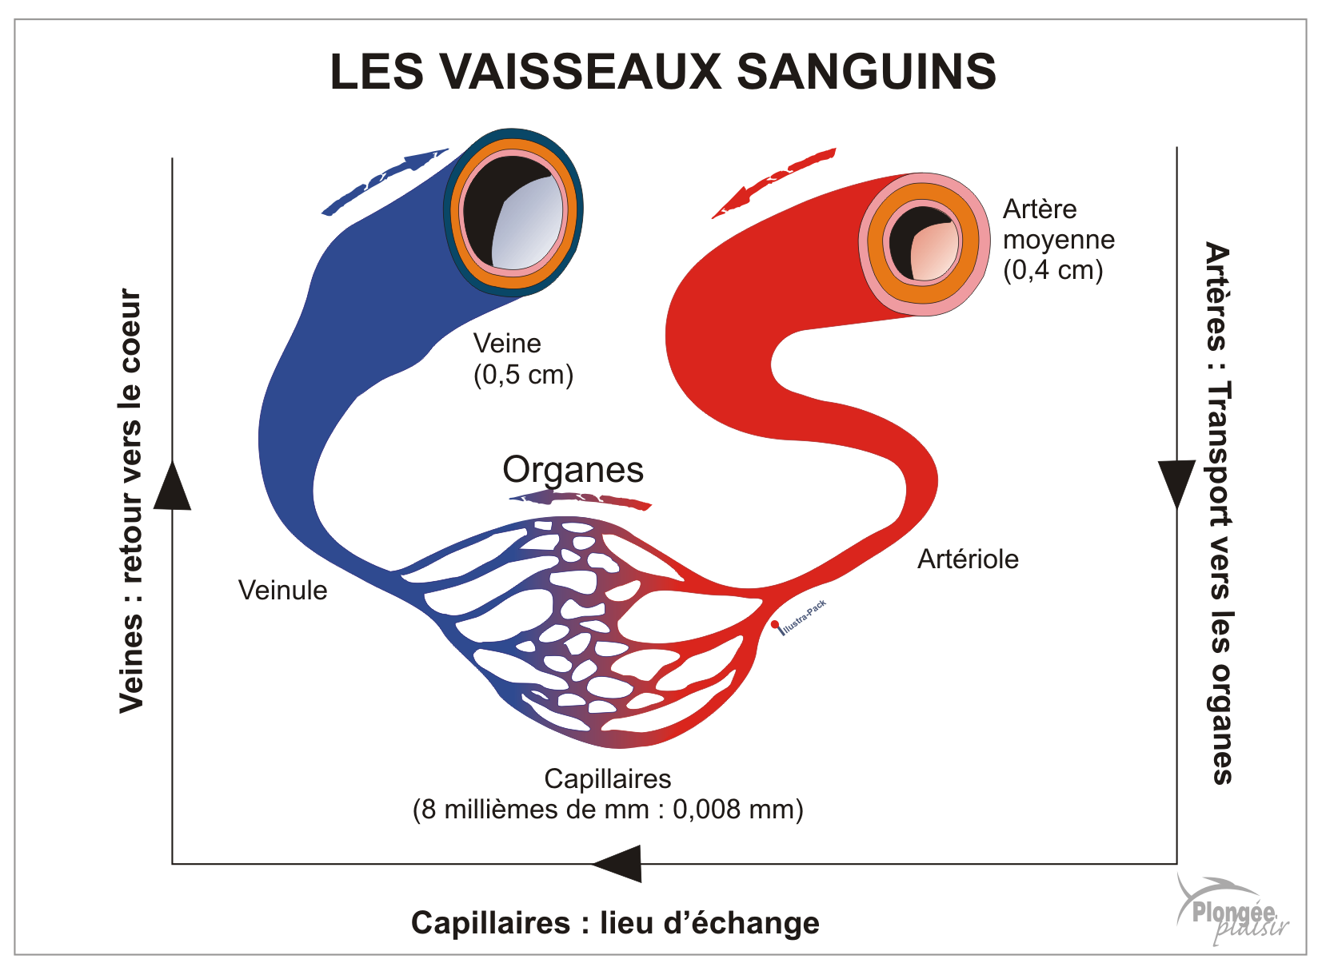

Slide 18
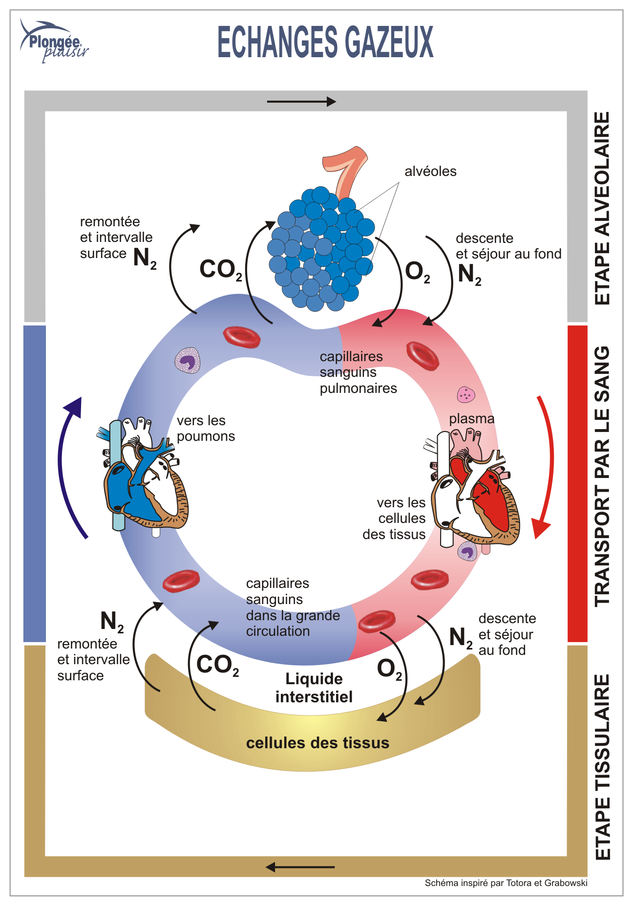

Slide 19
1/ Rappels anatomiques et physiologiques
1-1 / l’appareil respiratoire
1-2 / l’appareil circulatoire
1 -3 / ORL : sinus – oreilles

Slide 20
Les sinus sont des cavités gazeuses indéformables qui servent : • à réchauffer et à humidifier l'air qui circule dans le rhino-pharynx, • à alléger et à renforcer la boite crânienne, • de siège de la personnalité de la parole (par résonance). Ils sont tapissés par une muqueuse très vascularisée qui recouvre toutes les voies aériennes supérieures. Les sinus sont reliés au rhino-pharynx par des conduits de faible diamètre et relativement long, notamment au niveau des frontaux.
On peut distinguer :
- les sinus frontaux au niveau des arcades de la base du front
- les sinus maxillaires au niveau du maxillaire supérieur
- les sinus ethmoïdaux derrière les fosses nasales
- les sinus sphénoïdaux au-dessus de l'arrière gorge, plancher du cerveau.

Slide 21
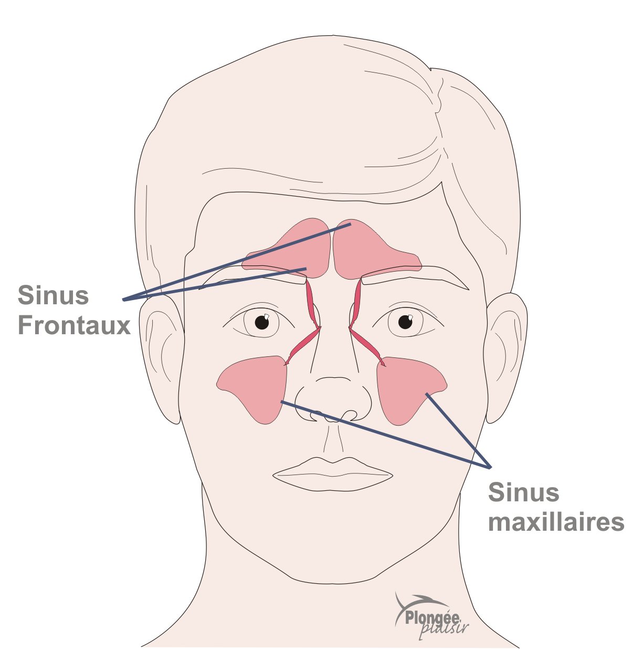

Slide 22
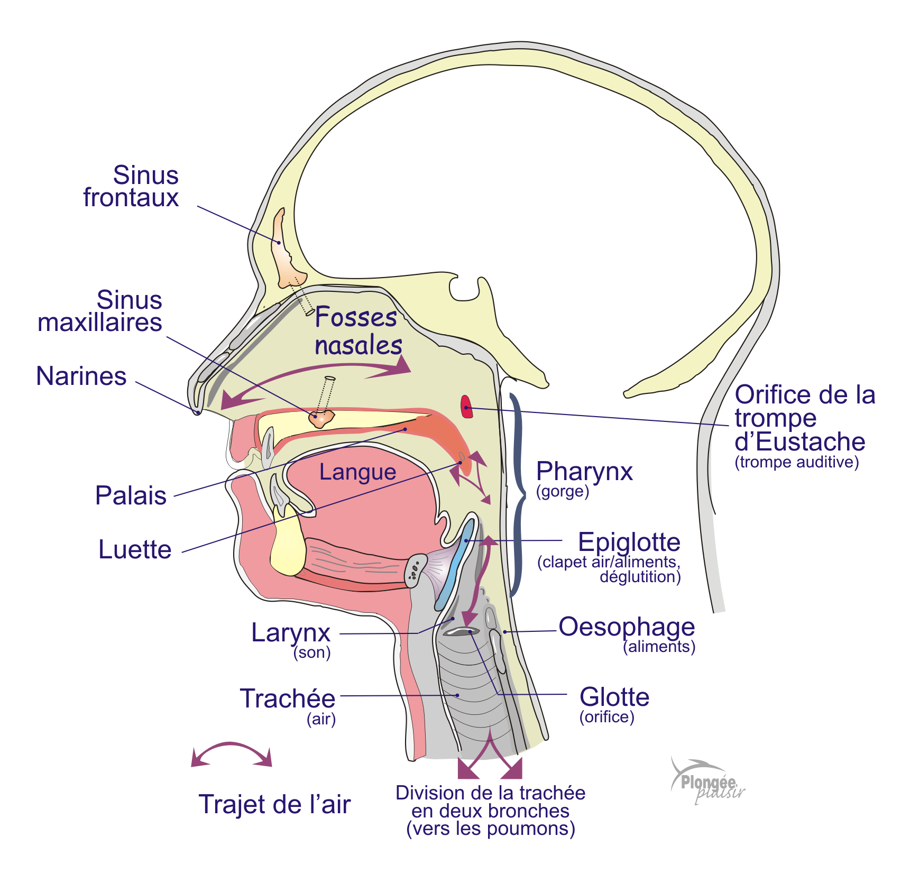

Slide 23
L’oreille assure les fonctions d'audition, mais aussi d'équilibration dans l'espace. On la décompose en trois parties : • L'oreille externe : partie noyée lors de la plongée. C'est la partie visible composée du pavillon, du conduit auditif externe et du tympan. • L'oreille moyenne : partie ayant pour rôle d'amplifier les sons avant transmission à l'oreille interne et d'équilibrer les pressions de part et d'autre du tympan. Elle comprend la caisse du tympan (marteau, enclume, étrier, fenêtre ovale) et la trompe d'Eustache. • L'oreille interne : partie où siègent les fonctions d'audition (cochlée) et d'équilibration (canaux semi-circulaires, utricule et saccule).

Slide 24
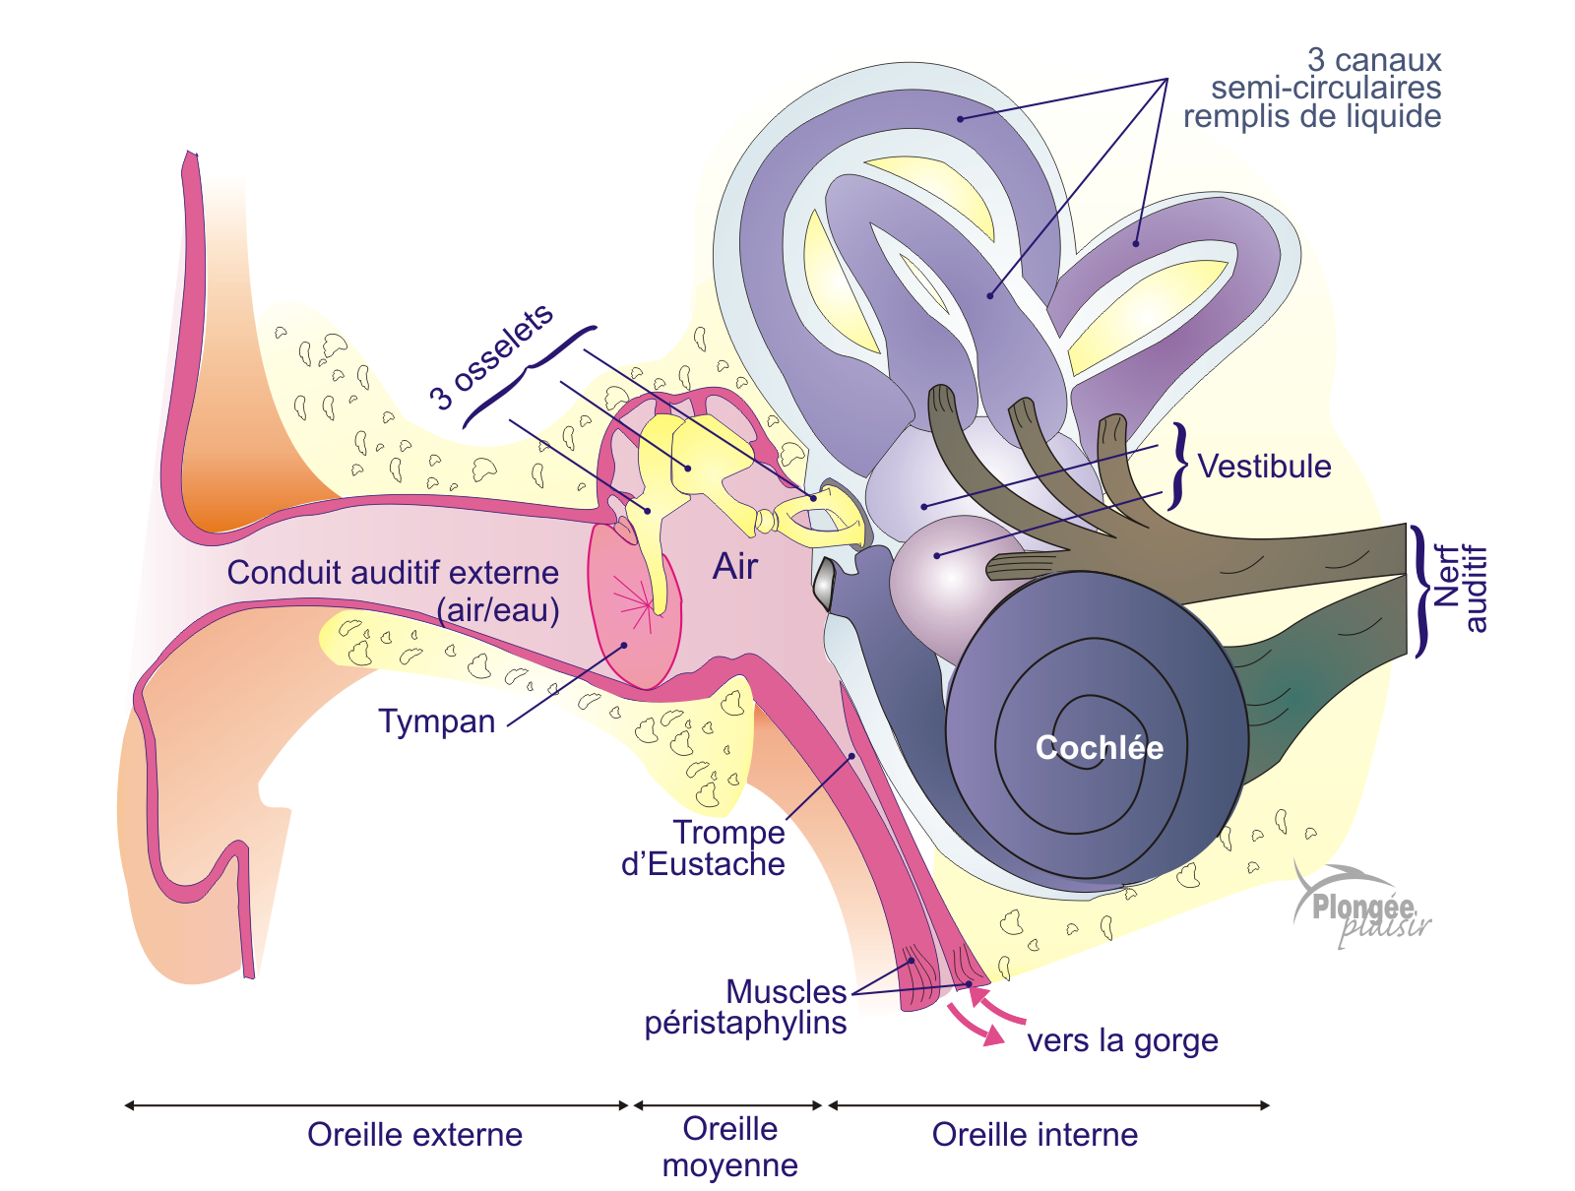
Notes:
oreilles

Slide 25
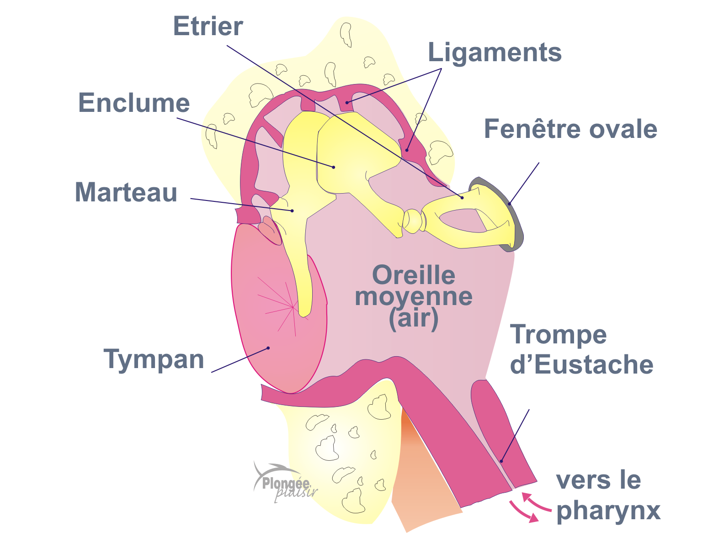

Slide 26
1/ Rappels anatomiques et physiologiques
2/ Les accidents mécaniques ou
barotraumatiques

Slide 27
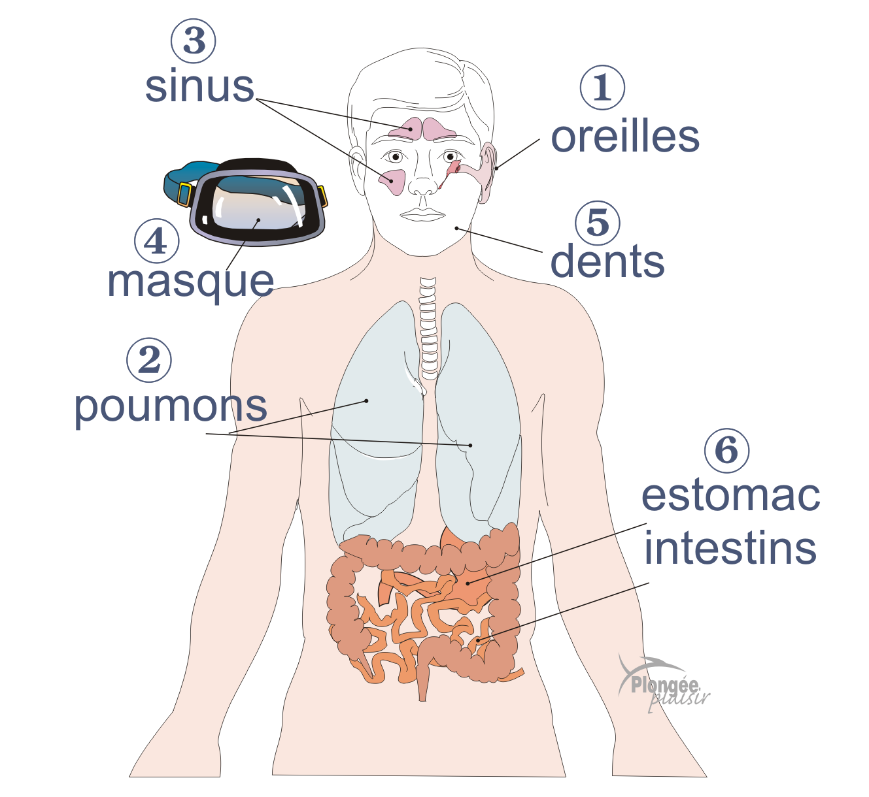

Slide 28
1 - Masque

Slide 29
Causes :
- La pression augmente à la descente. - Dans un premier temps, le masque s'écrase.
- Après avoir dépassé la limite d'élasticité de la jupe, la vitre touche le nez. Ne pouvant plus se déformer, il va y avoir une dépression à l'intérieur. Il va donc agir sur notre visage comme une grosse ventouse.
- Les capillaires vont éclater, engendrant des lésions oculaires et nasales.
Symptômes :
Dans l'eau : sensation de sucions, troubles de la vision, douleurs, hémorragies oculaires ou nasales ...
Au retour : œil au beurre noir (hématome oculaire - œdème facial), œil rouge, troubles de la vue, saignements de nez (épistaxis), risque de conjonctivite et de décollement rétinien
Conduite à tenir :
Si saignement de nez, se moucher légèrement puis comprimer la narine tête en avant.
Consulter un médecin ORL ou un ophtalmologiste et suspendre toute plongée.
Prévention : Souffler par le nez dans le masque au fur et à mesure de la descente.

Slide 30
2 – Les sinus

Slide 31
Causes :
Des obstructions peuvent se produire dans certaines parties des sinus ; elles sont dues à une sinusite, rhume, rhinite, polypes, déviation, de la cloison nasale, hypersécrétion de mucosités et toutes affections ORL. • A la descente, la pression augmente ; comme pour le placage de masque, si une cavité est bouchée, il va y avoir un effet ventouse sur la muqueuse qui peut se décoller. • A la remontée l'air pressurisé emprisonne au fond dans les cavités par des sécrétions va vouloir se détendre, mais comme les orifices sont bouchés, il va appuyer sur les parois des sinus et la muqueuse est écrasée contre la paroi osseuse (plus rare).
Symptômes :
Hypersécrétion (envie de se moucher) et état congestif avec œdème.
Saignement de nez. - Violente douleur localisée aux arcades (frontaux) et aux pommettes (maxillaires).
Sensation de rage de dents (maxillaires).
Toute douleur aiguë aux sinus (cas d'une remontée très rapide) peut entraîner une syncope.
Risques d'infections dus à la qualité de l'eau.

Slide 32
Conduite à tenir :
- A la descente : si douleur, remonter un peu, retirer le masque et se moucher. Puis essayer à nouveau. Si cela persiste, remonter lentement et annuler la plongée.
A la remontée, redescendre de quelques mètres pour diminuer la douleur, se moucher et remonter très lentement (mains sur mains sur le mouillage) en déglutissant et en mastiquant. - Suspendre la plongée et consulter un médecin O.R.L.
Prévention :
Ne jamais forcer. Ne pas plonger enrhumé.

Slide 33
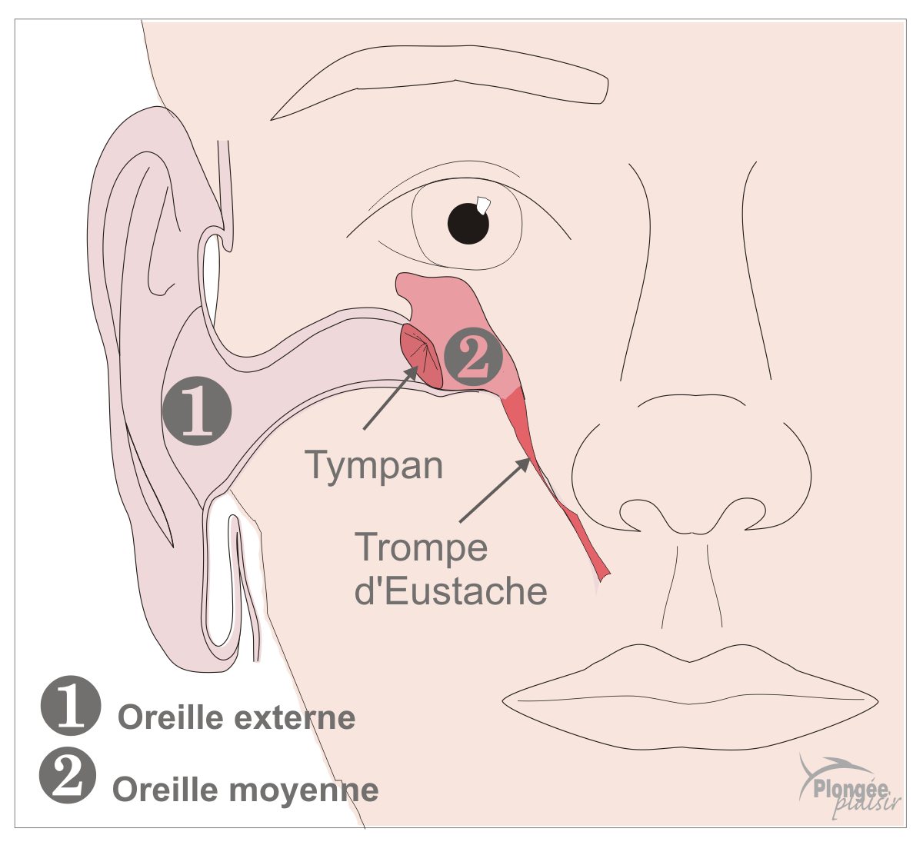
3 – Les oreilles

Slide 34
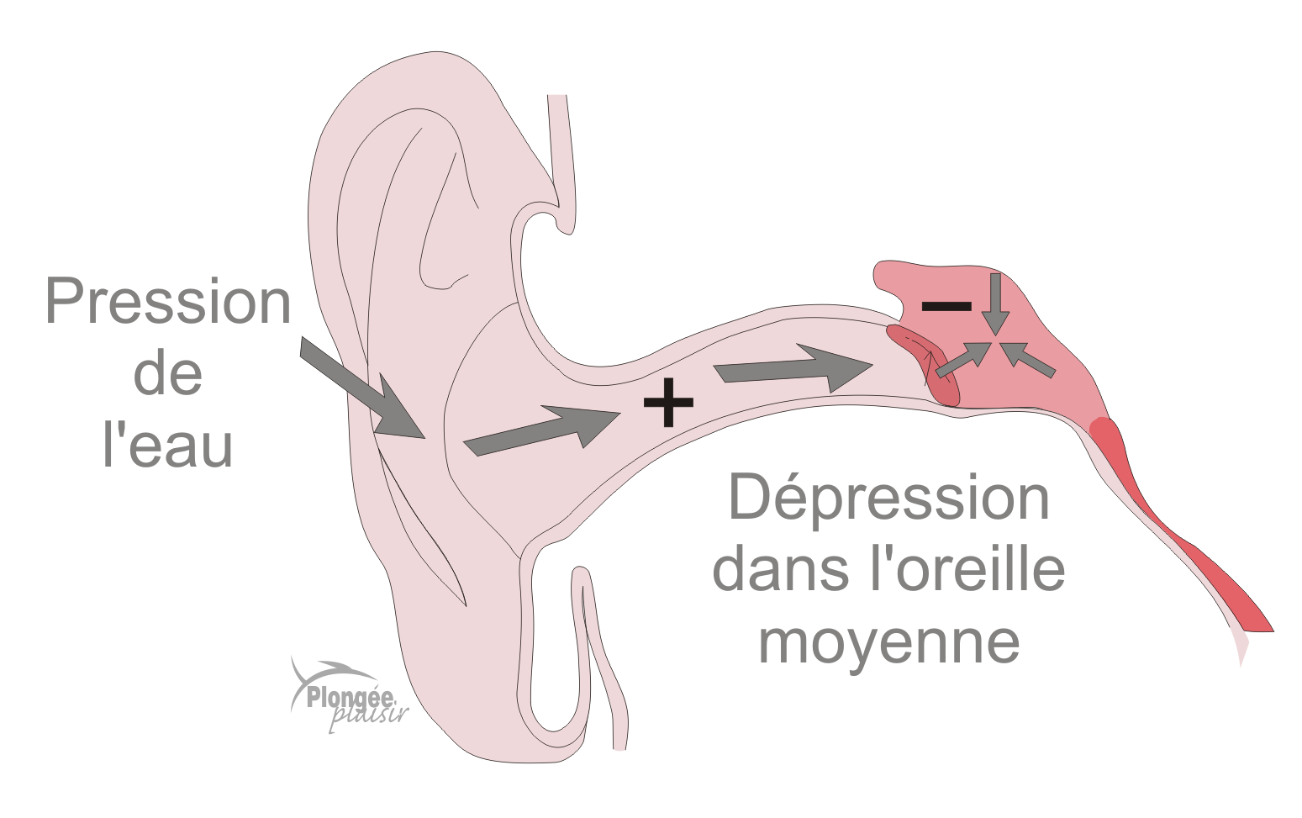

Slide 35
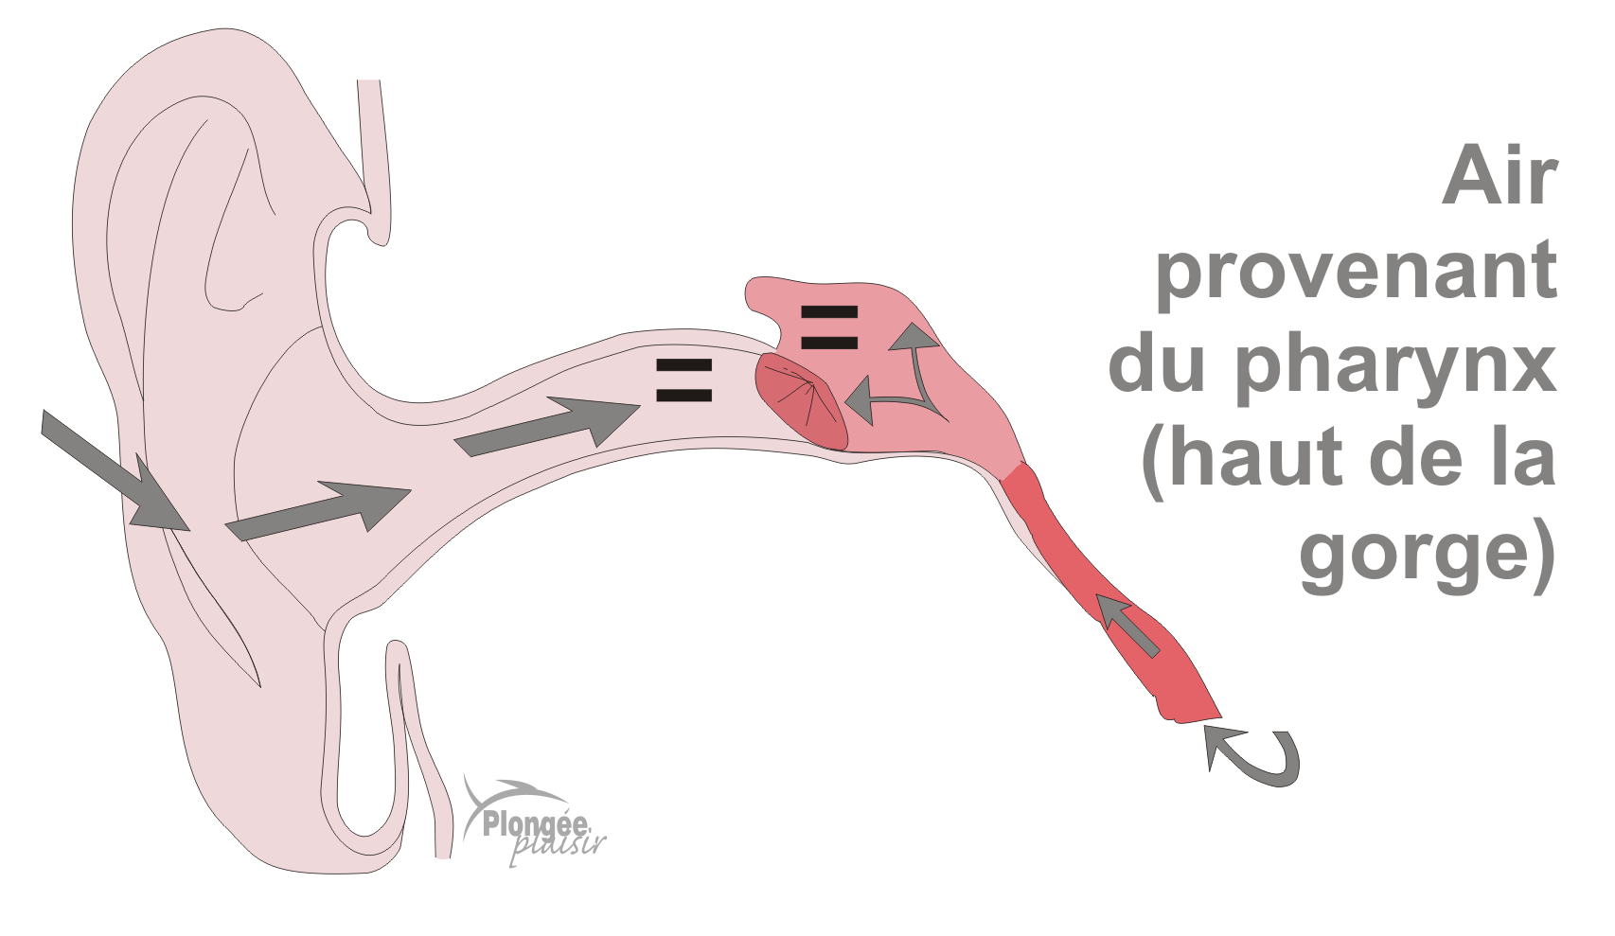

Slide 38
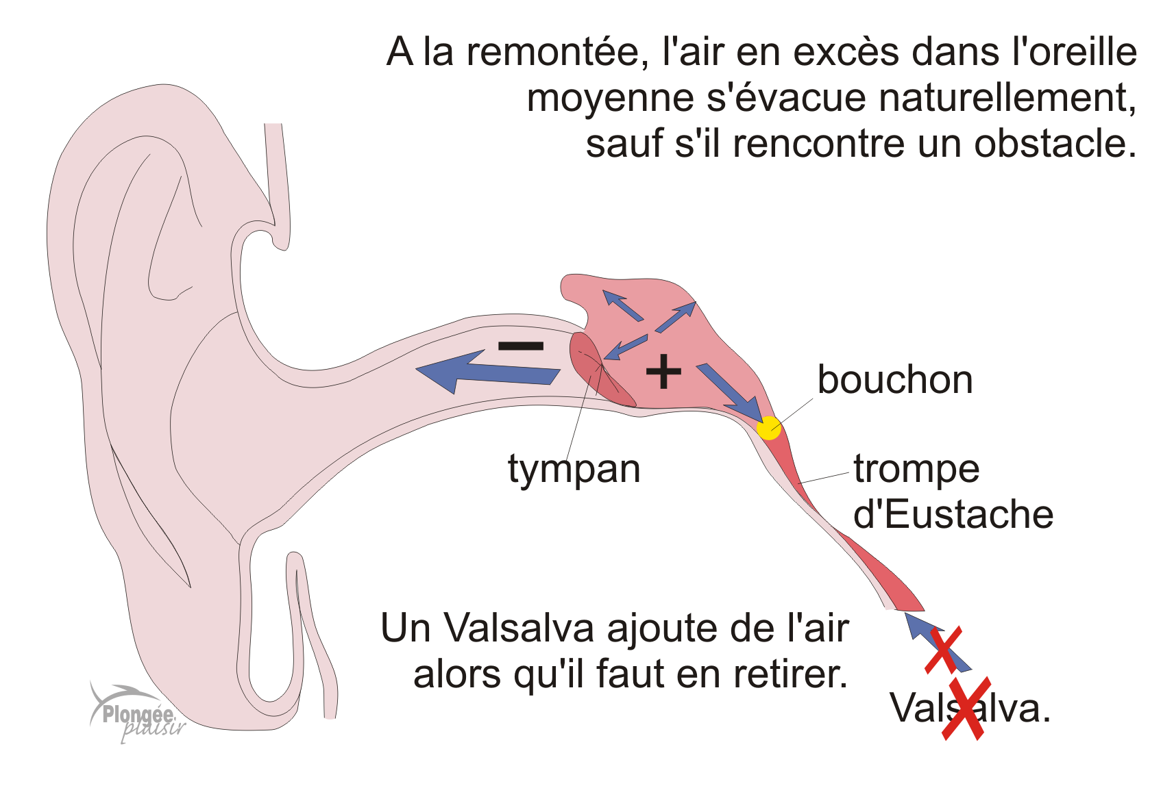

Slide 39
Causes :
• A la descente : nous allons équilibrer la pression en envoyant de l'air derrière le tympan grâce à la trompe d'Eustache. Chose qui ne se fait pas toujours spontanément.
• A la remontée : les pressions de chaque coté du tympan s'équilibreront naturellement. Si à un moment ou un autre de la plongée, la trompe d'Eustache est bouchée par des sécrétions provenant des voies aériennes supérieures, l'équilibrage ne pourra pas se faire de chaque coté du tympan et il y aura déformation, voire rupture du tympan. C'est également ce qui risque d'arriver si le conduit auditif externe est bouché.

Slide 40
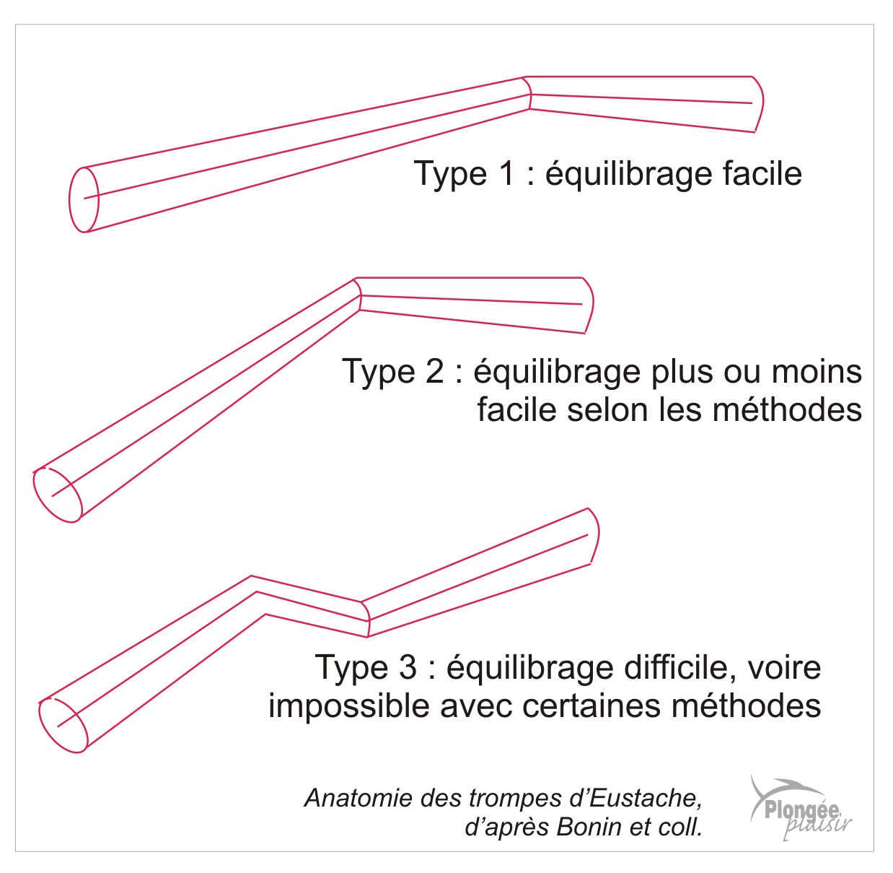

Slide 41
Symptômes : • Douleur légère puis de plus en plus violente. Ceci peut entraîner une otite barotraumatique, voire une rupture du tympan si on continue à descendre • « Coup de poignard » et sensation de froid et de crépitement dans l'oreille • Vertiges • Syncope • En surface, si on fait Valsalva on perçoit un sifflement dans l'oreille
Conduite à tenir : • A la descente : si douleur, remonter un peu, retirer le masque et se moucher. Faire entrer de l'eau dans la cagoule. Puis essayer à nouveau en faisant des manœuvres de déglutition et de mastication. Si cela persiste, remonter lentement et annuler la plongée (la descente, tête en haut, peut faciliter l'immersion).

Slide 42
• A la remontée : redescendre de quelques mètres pour diminuer la douleur, se moucher et remonter très lentement (mains sur mains sur le mouillage) en déglutissant et en mastiquant. Exécuter la manœuvre de Toynbee ou B.T.V. • Consulter un médecin O.R.L.
• Prévention :
Bien équilibrer, ne jamais forcer à la descente.
La B.T.V. (Béance Tubaire Volontaire) consiste en une projection du maxillaire inférieure vers l'avant ; c'est le meilleur moyen d'équilibrer et le meilleur traitement préventif possible des barotraumatismes de l'oreille. Quelques conseils : * Equilibrer avant d'avoir mal, après ce sera très difficile, voire impossible. * Au besoin, remonter un peu et se mettre tête en haut.
* Si difficultés fréquentes, descendre lentement, tête en haut.

Slide 43
Préférer les méthodes d'équilibrage dans cet ordre :
B.T.V. (Béance Tubaire Volontaire ou méthode du docteur Delonca), Frenzel, Valsalva.
Ne jamais pratiquer Valsalva à la remontée
Car c'est une manœuvre alors totalement illogique pouvant entraîner un barotraumatisme sur l'oreille interne, sur la face interne du tympan
• Avant de plonger et dans la vie courante :
Proscrire le coton tige qui crée des bouchons dans l'oreille.
Ne pas mettre de bouchons dans les oreilles pour soi-disant les protéger.
Ne pas mettre de cagoule trop serrée. Au besoin, percer sa cagoule avec une aiguille au niveau des oreilles • Après la plongée :
Rinçage des oreilles à l'eau douce.

Slide 44
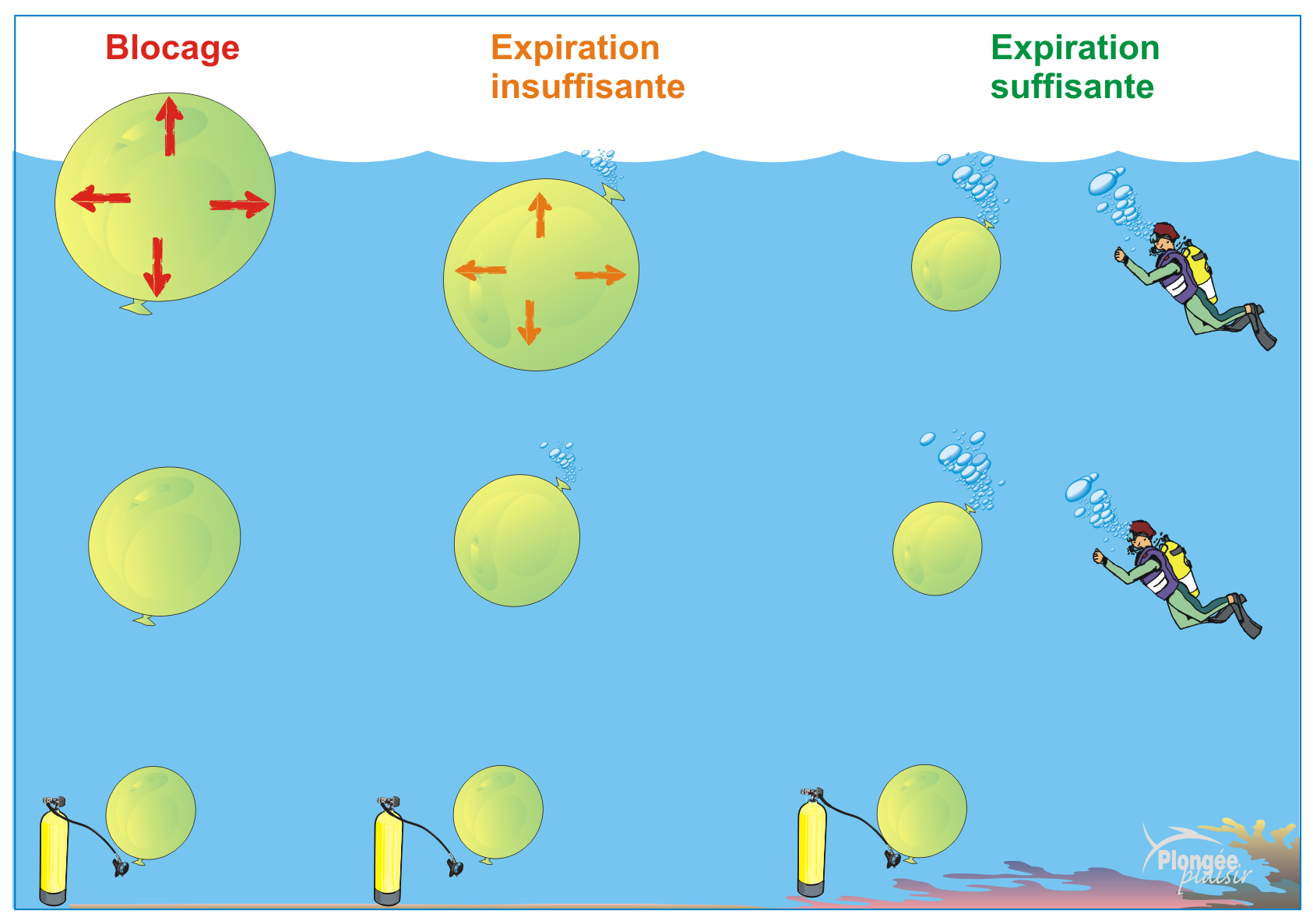

Slide 45
LA SURPRESSION PULMONAIRE
Causes :
Non-expiration à la remontée. L'air se dilate jusqu'à la limite d'élasticité des poumons, entraînant une rupture des alvéoles pulmonaires. Cette non-expiration peut être engendrée par :
Un blocage volontaire de la respiration : un mauvais réflexe du débutant
Un blocage de la glotte (spasmes glottique, tasse avalée, allergies, effort...).
Malformation occultée à la visite médicale (épilepsie).
Crise d'asthme.
Technique de la remontée sans embout (R.S.E.) ou de la remontée à 2 sur un embout non ou mal maîtrisée.
Remontée trop rapide avec expiration insuffisante.
Détendeur bloqué empêchant l'expiration (phénomène rare), ne pas hésiter à l'enlever ou à expirer par le nez.
Valsalva en cours de remontée ; efforts intenses en bloquant la respiration ; apnée pendant ou après la plongée ; gonflage de la stab à la bouche.
Apnéiste ayant pris de l'air au fond (à ne jamais faire).

Slide 46
Symptômes :
Douleur thoracique, rétro-sternales
Difficultés respiratoires; quinte de toux (difficulté de s'hyperventiler).
Crachats sanguins et bave rosâtre
Cyanose.
Thorax dilaté.
Crises de type épileptique.
Paralysies, si embolie gazeuse suite à la présence de bulles d'air dans le sang.
Etat de choc, collapsus cardio-vasculatoire, syncope, mort.
Ces symptômes peuvent apparaître ensemble ou séparément. C'est le plus grave des accidents mécaniques. Peut se produire entre 5 mètres et la surface.
Conduite à tenir :
Alerter les secours d'urgence.
Déséquiper, mettre au sec, réchauffer et réconforter.
Si la victime est consciente, mettre en position semi-assise pour l'aider à ventiler.
Mettre sous O2 normobar.
Administrer de l'aspirine (0,250 g puis la même dose une demi-heure plus tard)
Faire boire 0,5 litre d'eau douce toutes les demi-heures. Faire uriner si possible.
Mise en caisson de recompression thérapeutique avec assistance cardiorespiratoire.

Slide 47
Prévention :
Expirer en remontant.
surtout entre 10 mètres et la surface.
Attention aux RSE dans les 3 derniers mètres.
Maîtriser la RSE à diverses profondeurs suivant le niveau technique du plongeur
Laisser libre jeu à la respiration en cours de la remontée et surtout entre 10m et 0.
Ne pas donner de l'air à un apnéiste.

Slide 48
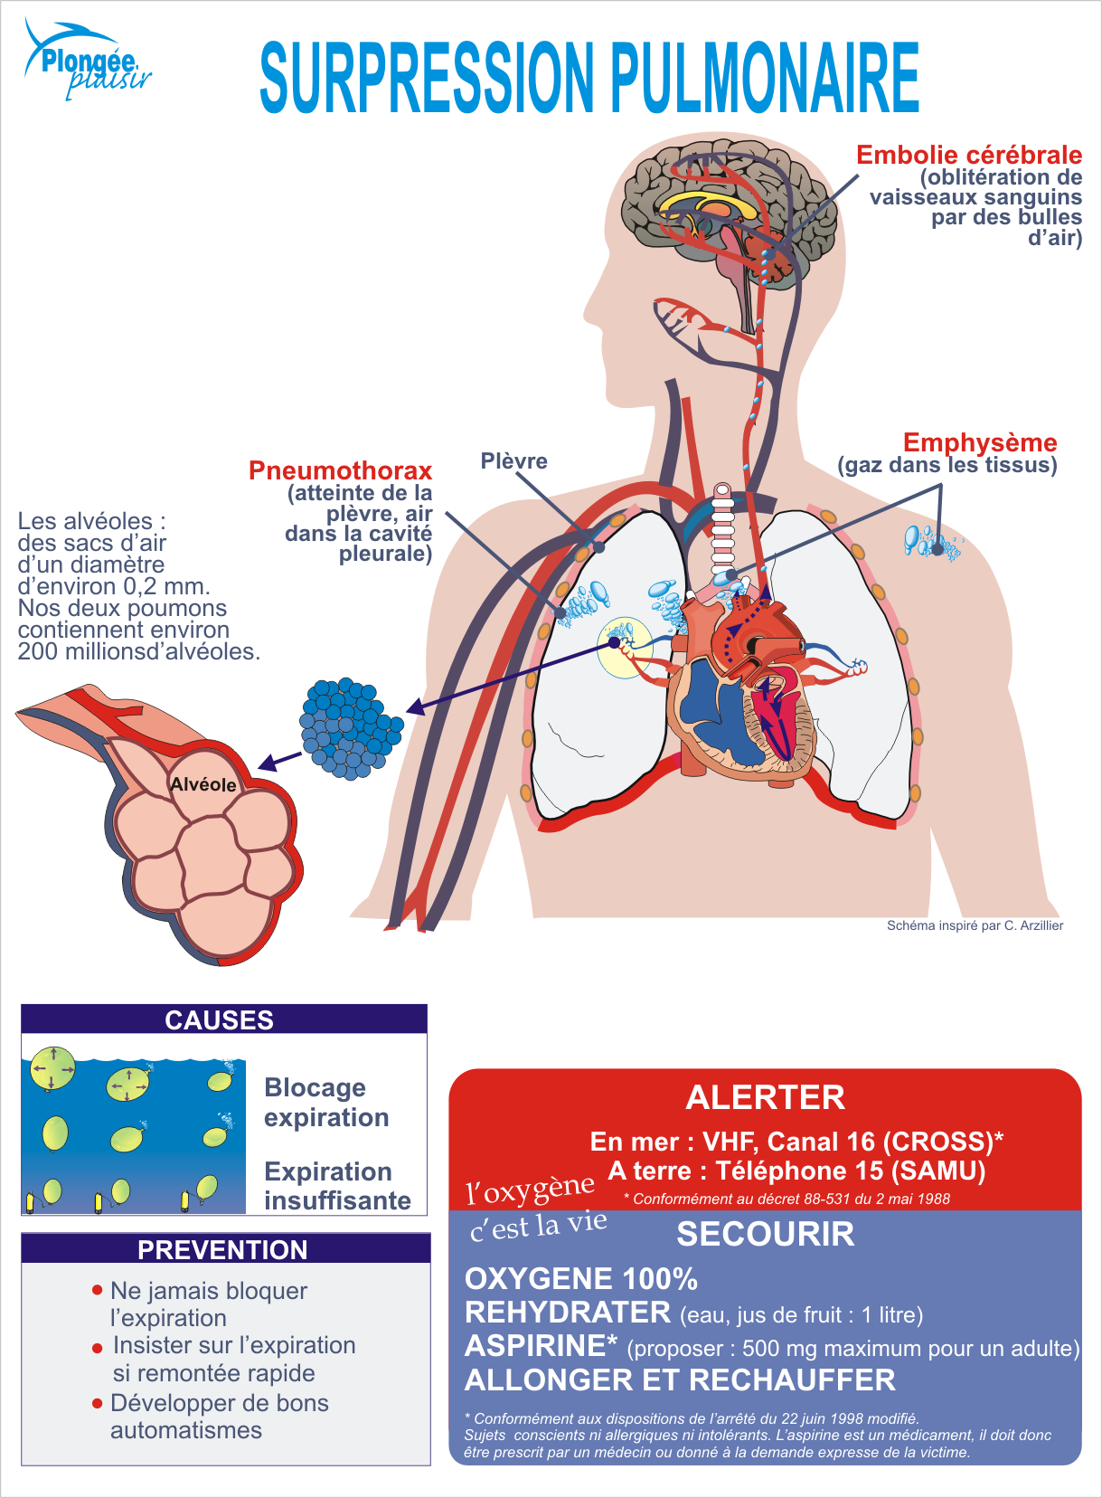

Slide 49
l’estomac / les intestins
(la colique des scaphandriers)
- les dents

Slide 50
LES INTESTINS ET L'ESTOMAC
Causes :
De l'air avalé dans l'estomac.
Une fermentation alimentaire au cours de la plongée.
Une dilatation, à la remontée, de cet air emmagasiné.
• Symptômes :
Douleurs à l'abdomen.
Ventre bombé, tendu, douloureux. Envie d'évacuer les gaz sans y parvenir.
• Conduite à tenir :
Essayer d'évacuer les gaz par voie buccale ou rectale.
Consulter un médecin et le cas échéant : caisson de recompression.

Slide 51
• Prévention :
Pas de féculents, pas de boissons gazeuses avant de plonger.
Eviter de déglutir pour faire passer ses oreilles car cette méthode peut faire avaler de l'air.
Ne pas hésiter à larguer les gaz pendant la plongée au moment où ils se présentent.

Slide 52
LES DENTS
Causes :
Nos dents si elles ne sont pas ou mal soignées ont des cavités (caries, plombage mal serti, ...) • A la descente :
Les cavités se mettent en dépression.
La pulpe dentaire est écrasée.
L'eau froide et l'air détendu donc froid peut entraîner une douleur sur une dent.
• A la remontée :
L'air de la cavité se dilate plus vite qu'il ne peut s'échapper. On a alors une pression forte sur la paroi interne pouvant casser la dent et provoquer une syncope dans les cas extrêmes.
Descellement d'une couronne dentaire
Symptômes :
Violente douleur dentaire (ne pas confondre avec une douleur d'origine sinusienne).

Slide 53
Conduite à tenir :
• A la descente : il n'y a rien à faire ; il vaut mieux sortir de l'eau et traiter le mal. • A la remontée : redescendre de quelques mètres pour diminuer la douleur et remonter très lentement (mains sur mains sur le mouillage) en mastiquant pour essayer d'évacuer la surpression. • Consulter un dentiste.
Prévention :
Subir un examen annuel chez un dentiste en lui précisant que l'on plonge.

Slide 54
1/ Rappels anatomiques et physiologiques
2/ Les accidents mécaniques ou
barotraumatiques
3/ Les accidents de décompression ou de désaturation – ADD ou MDD

Slide 55
JUSTIFICATION :
Cet accident, directement lié à la loi d'Henry ne concerne que l'azote, l'oxygène étant brûlé dans notre organisme.
RAPPELS :
Composition de l'air (20 % O2 et 80 % N2). - Loi de Henry (énoncé, les trois états). - Les sept facteurs de dissolution (Nature du gaz, nature du tissu, Pression, Température, Temps, Surface de contact, agitation). - Loi de Mariotte (énoncé et formule).
CAUSES ET MECANISME :
La cause principale est le non respect des tables de plongées, à savoir : vitesse de remontée trop rapide ou non respect des paliers de décompression pour de multiples raisons : méconnaissance, problème matériel, erreurs, panique, ...
Les facteurs favorisant sont : fatigue, stress, essoufflement, narcose, froid, …

Slide 56
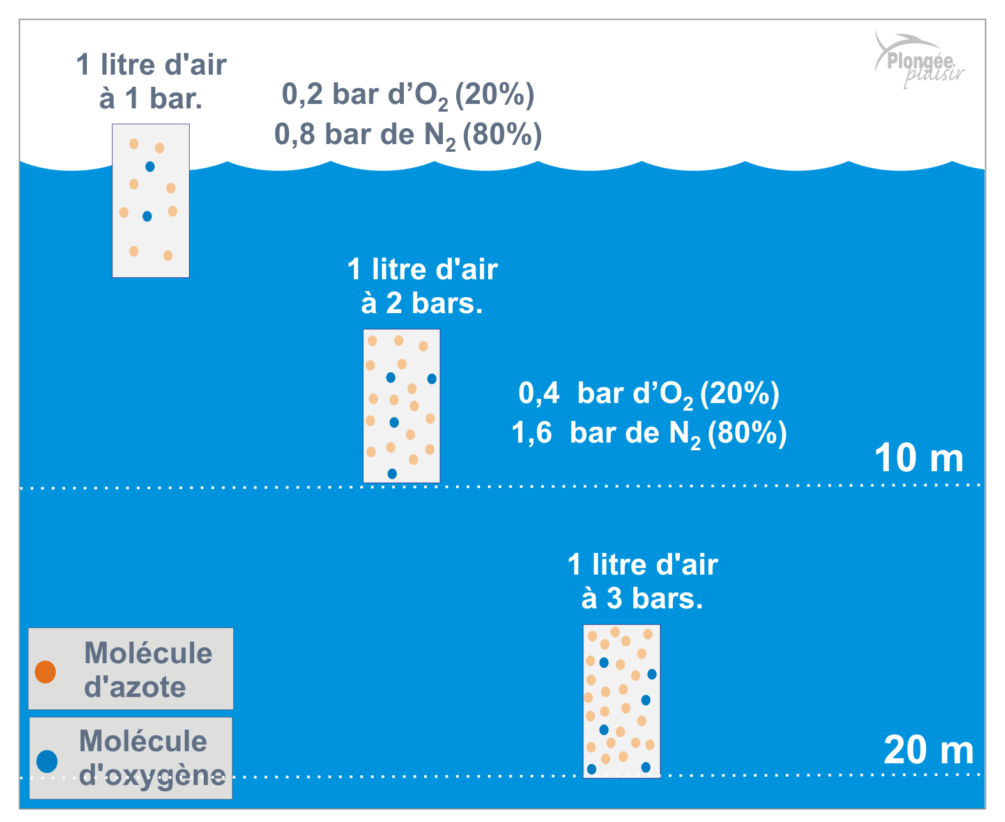

Slide 57
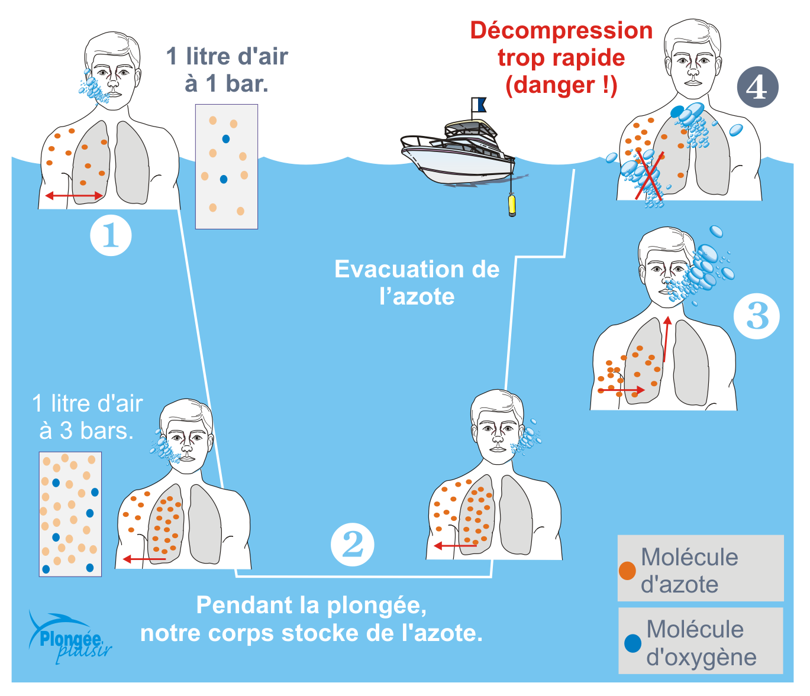

Slide 59
Pendant la plongée :
La quantité de N2 dissous augmente plus ou moins selon les tissus. A la remontée :
N2 reprend sa forme gazeuse dès qu'il y a sursaturation , sous la forme de micro-bulles convoyées par le sang et éliminées par la respiration.
Si la remontée est trop rapide, les bulles grossissent avant l'échange pulmonaire blocage de la circulation sanguine = embolie gazeuse.
Si à un moment, on dépasse la sursaturation critique, il y a un dégazage incontrôlé sous forme de grosses bulles blocage de la circulation aggravé par la remontée qui grossit encore les bulles et les transforment en manchons gazeux dans les vaisseaux.
Si à la remontée, on pratique Valsalva, ou des efforts intenses en bloquant la respiration, ou des apnées après la plongée ou on gonfle sa bouée à la bouche ou etc… on crée une hyperpression pulmonaire supérieure à la pression des microbulles. Elles ne peuvent donc traverser les parois alvéolaires et repartent dans la circulation.

Slide 61
SYMPTOMES :
Ils dépendent des tissus atteints. Attention l'accident de décompression est très sournois au sens que ses effets ne sont pas immédiats. Les symptômes peuvent apparaître entre la sortie de l'eau et les 12 heures suivantes. Certains accidents aigus sont déjà possibles au palier.
a. Accidents cutanés : Puces et moutons Ces démangeaisons et boursouflures sont bénignes mais peuvent annoncer un accident grave.
b. Accidents ostéo-articulaires : Bends Une douleur lancinante à une articulation, un membre ou un muscle débouchant vers une immobilisation due à la douleur. c. Accidents neurologiques : Fatigue générale, pâleur, angoisse. Douleur violente au niveau des omoplates ou des vertèbres lombaires. Fourmillement dans les membres ou les jambes. Engourdissement. Impossibilité d'uriner. Perte des sens. Paralysie partielle (monoplégie, hémiplégie, tétraplégie ou paraplégie) due à un dégazage au niveau de la moelle épinière.

Slide 62
d. Accidents centraux : Accident cérébral : Coma due à la présence de bulles dans le cerveau. Accidents cardiaques : Infarctus du myocarde dû à un dégazage dans une artère coronaire. Accident pulmonaire : Insuffisance respiratoire aiguë due à un dégazage dans l'artère pulmonaire ou une de ses branches.
e. Accidents de l'oreille interne (accidents vestibulaires) Vertiges, nausées, audition difficile ou impossible dû à un dégazage dans l'oreille interne, ce qui perturbe l'audition et l'équilibre. Ces accidents sont souvent les prémices d'un accident cérébral. On le confond aisément avec un barotraumatisme de l'oreille (la douleur est présente uniquement dans le barotraumatisme).

Slide 63
CONDUITE A TENIR :
Ne surtout pas croire « que ça va passer ». Il faut réagir vite. Si la recompression thérapeutique est effectué avant 2 heures, les chances de récupérer une impotence fonctionnelle deviennent vraiment importantes.
Si la victime est consciente, mettre en position déclive (environ 30°), tête en bas afin de favoriser l'irrigation sanguine du cerveau par gravité et empêcher les bulles d'y remonter * Alerter les secours. Sécher, réchauffer, rassurer. * Oxygénothérapie normobare (9 à 15 l / mn en faisant attention à l'autonomie).
SI l'accidenté est CONSCIENT : - Administrer un comprimé d'aspirine 0,250 g d'aspirine non effervescente, puis 30 minutes plus tard un second comprimé. - Faire boire un demi-litre d'eau douce par demi-heure. - Faire uriner si possible.
NE JAMAIS REIMMERGER.

Slide 64
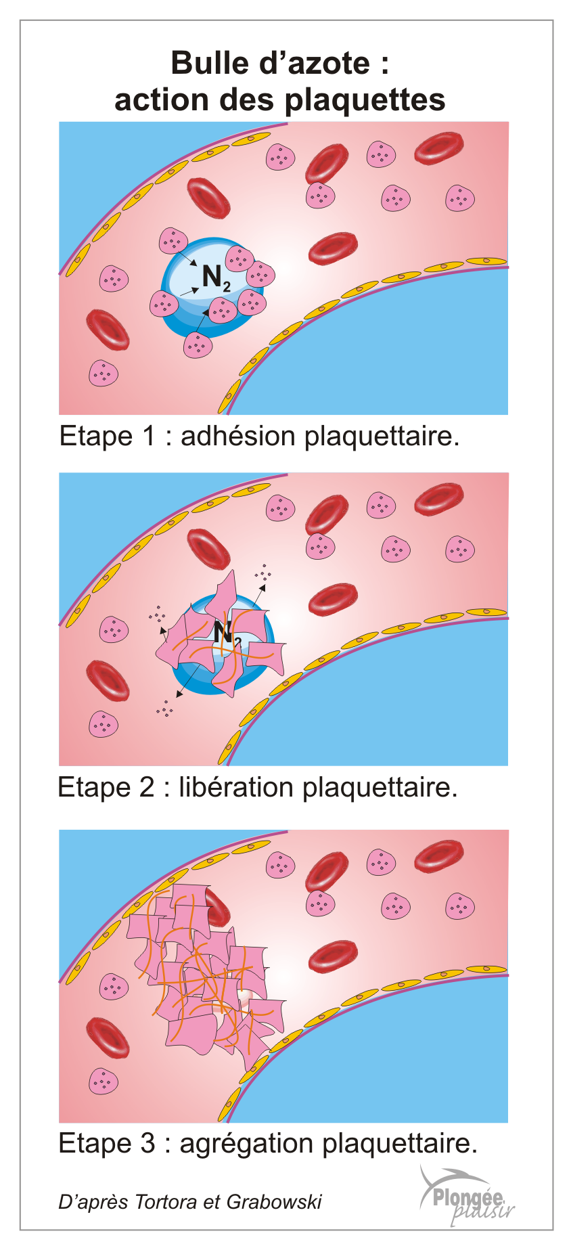

Slide 65
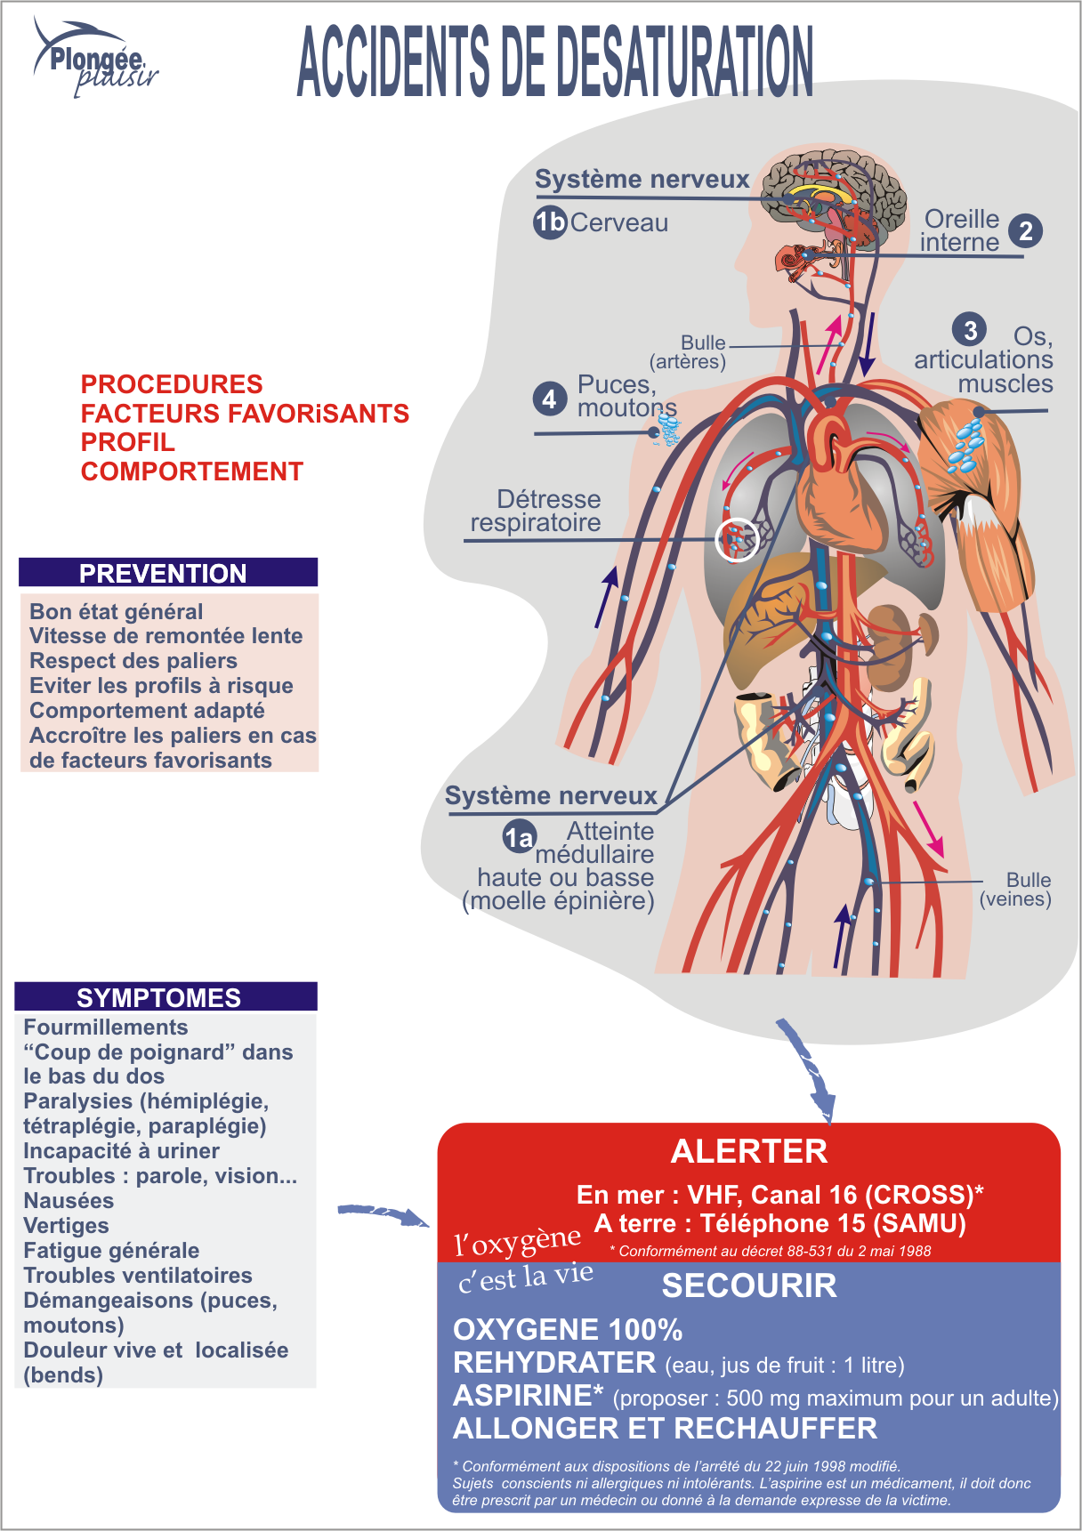

Slide 66
PREVENTION :
Elle est surtout liée aux facteurs de dissolution. • Respecter la vitesse de remontée des tables utilisées (de 15 à 17 m/mn pour les M.N. 90) • Faire les paliers indiqués par la table : * A la bonne profondeur (pas à 1 ou 2 mètres près), donc à l'horizontale. * En respirant (il n'est pas nécessaire d'économiser son air aux paliers). • Ne pas changer de tables entre deux plongées • Respecter rigoureusement les procédures de calcul (consécutives, successives, remontée rapide,...) • Ne pas plonger si la houle rend les paliers impossibles • Si efforts importants pendant la plongée (courant,...) ou fatigue pendant la remontée : * Ne pas allonger les paliers au pifomètre. * Seul le palier de trois mètres peut être prolongé sans risque. • Pas de manœuvre de Valsalva en remontant ou au palier • Le gonflage à la bouche de la bouée est interdit
• Pas d'efforts excessifs pendant la plongée (palmage, ...) • Pas d'efforts importants après la plongée • Pas d'apnée après la plongée • Pas d'altitude supérieure après la plongée (montagne), ni avion pendant 12 heures • Ne pas plonger en cas de fatigue physique, morale ou de traitement médical

Slide 67
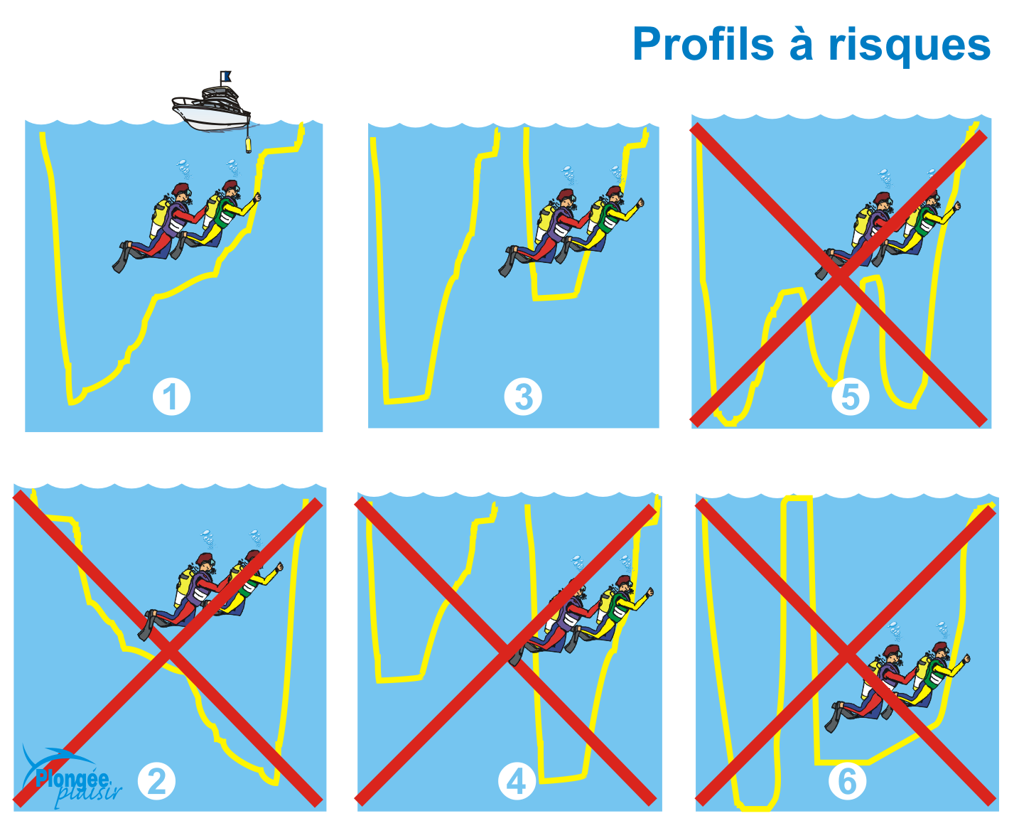

Slide 68
1/ Rappels anatomiques et physiologiques
2/ Les accidents mécaniques ou
barotraumatiques
3/ Les accidents de décompression ou de désaturation – ADD ou MDD
4 / Les accidents biochimiques :
Azote - Oxygène et gaz carbonique

Slide 69
4 / Les accidents biochimiques :
4-1/ l’Azote – N2
La narcose ou ivresse des profondeurs

Slide 70
Causes :
Liées au seuil de toxicité de l'azote. Ce seuil de toxicité de l'azote est très variable : on donne en général l'intervalle de 3,6 bars à 6,3 bars (soit 35 à 68 mètres) et dépend de l'accoutumance du plongeur : on considère qu'à partir de 60 mètres, tout le monde est plus ou moins narcosé, mais on peut s'accoutumer à la narcose.
On constate que la narcose apparaît à des profondeurs variables suivant l'individu, son accoutumance, sa forme physique du moment et morale et le contexte. L'augmentation de PP CO2 dans les poumons est un facteur très aggravant.
Descente dans le bleu trop rapide (ne pas dépasser 25 à 30 mètres par minute).
Palmage intense au fond.
Mauvaises conditions de plongée : eau trouble, sombre, froide avec du courant. Fond vaseux ou uniforme sans repaire visuel.
Mauvaise forme physique et psychique.

Slide 71
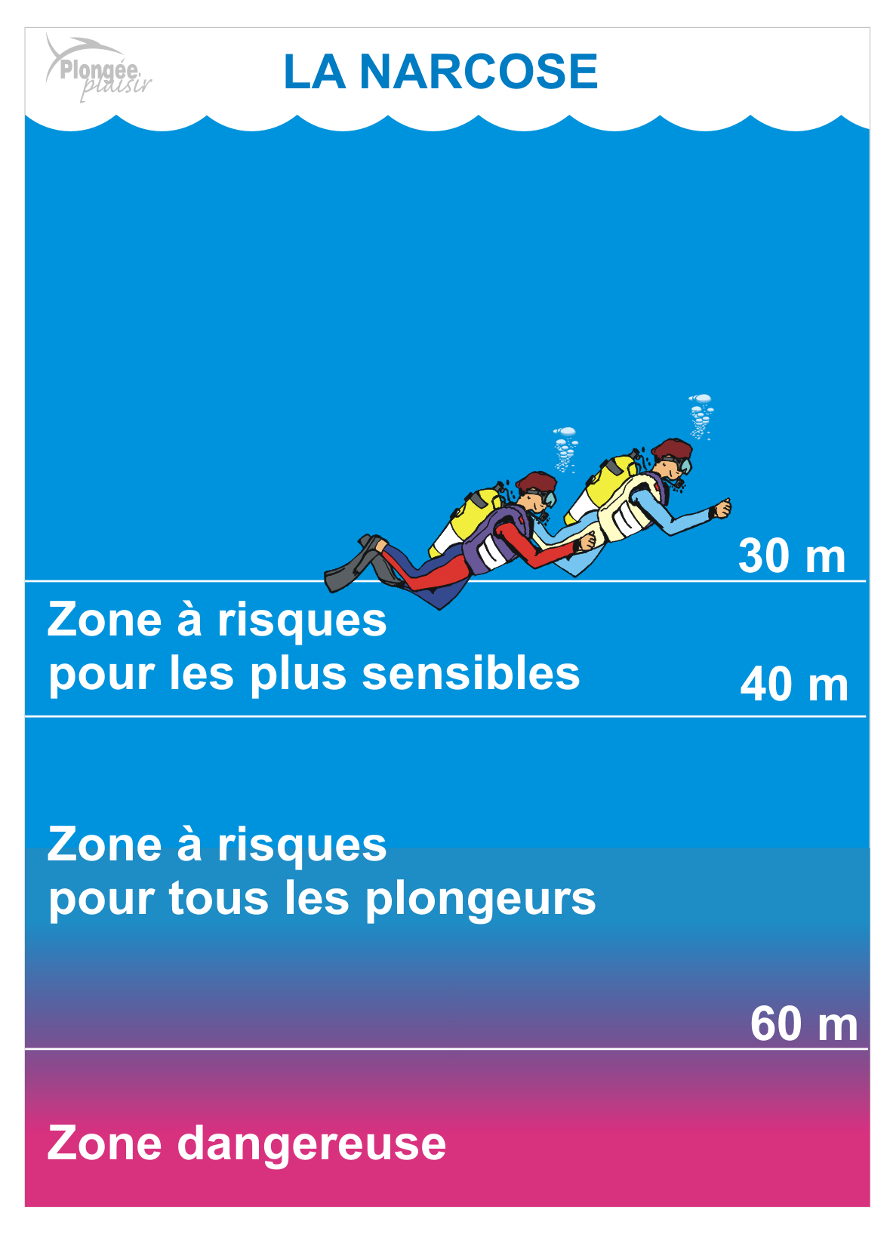

Slide 72
Symptômes :
Sentiment d'euphorie (c'est la plus belle plongée de votre vie : vous chantez dans votre embout, voulez descendre plus profond, rester plus longtemps).
Sentiment d'anxiété (vous craignez de ne plus remonter).
Sentiment d'agressivité (vous estimez que votre coéquipier est trop proche et vous le repoussez violemment).
Accentuation du dialogue intérieur (à propos de la durée, de la profondeur, de l'air).
Lenteur de réaction et de raisonnement. * Difficulté, voire impossibilité de lire ses instruments. .. Comportement irraisonné et inadapté. Gestes répétitifs… Perte de mémoire et de l'échelle des temps… Diminution du champ visuel (Effet tunnel)… Gestes inconsidérés pouvant être générateurs de panique et de noyade. (lâcher du détendeur au fond pour « mieux respirer »)… Perte de connaissance.

Slide 73
Conduite à tenir :
Faire baisser PP N2 en remontant d'une dizaine de mètres. Si les symptômes ont disparu, on peut continuer la plongée sans redescendre, sinon on remonte en surface.
Prévention :
Pas de plongée profonde si on est fatigué ou anxieux.
A partir de 30 mètres, bien s'observer et surveiller ses coéquipiers.
Connaître ses limites habituelles et ne jamais les dépasser sans être accompagné par un plongeur très expérimenté à cette profondeur.
Ne surtout pas faire d'efforts en profonde.
Eviter les descentes trop rapides.

Slide 74
4 / Les accidents biochimiques :
4-1/ l’Azote – N2
La narcose ou ivresse des profondeurs
4-2 / l’Oxygène – O2

Slide 75
L'effet Lorrain-Smith : (hyperoxie chronique)
Cause : PP O2 > 0,5 bar pendant plus de 2 heures.
Symptômes : * Face rose. * Gênes respiratoires : quinte de toux et crachats sanglants. * Brûlures alvéolaires avec destruction du surfactant. * Œdème pulmonaire.
Conduite à tenir : * Baisser PP O2 dès les premiers troubles en Ceci n'entre pas dans vos prérogatives car ne concerne que la plongée professionnelle, la plongée aux mélanges ou l'oxygénothérapie hyperbare. b. Effet Paul Bert : (hyperoxie aigüe)
C'est une véritable crise neurotoxique ébranlant tout le système nerveux avec destruction irréversible de cellules nerveuses.
Causes : PP O2 > 1,6 bars.
Symptômes : * Face rose. Troubles de la vision. * Contractions musculaires et crampes. * Crises d'épilepsie. Secousses musculaires. * Perte de connaissance. Inertie..

Slide 76
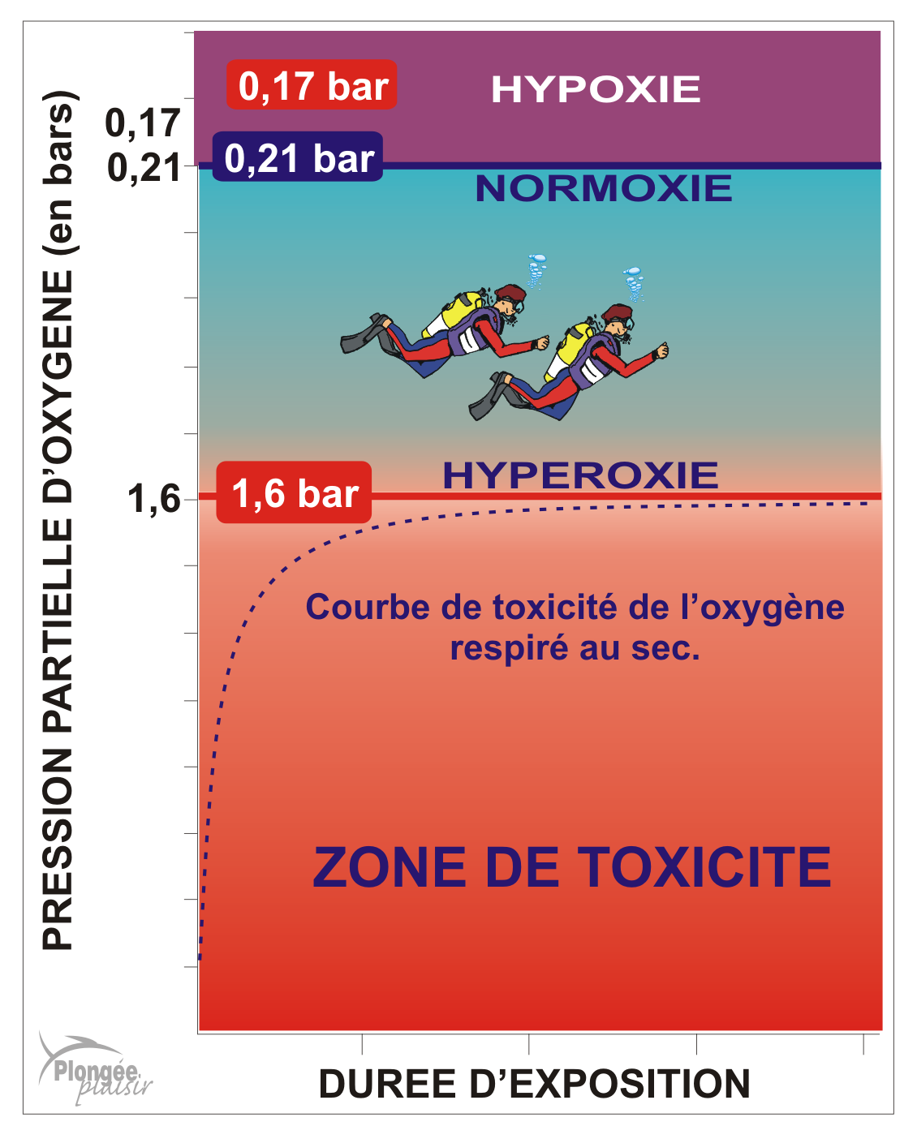

Slide 77
c - Hypoxie :
Causes : PP O2 < 0,17 bar. L'hypoxie (hypo : diminution) est due à un manque d'oxygène dans les tissus. PP O2 < 0,12 bar. L'anoxie (an : manque) est une absence d'oxygène dans les tissus. Ces deux accidents apparaissent souvent à cause d'apnées trop prolongées ou d'hyperventilations.
Symptômes :
Polypnée (accélération du rythme respiratoire). * Tachycardie. *Hallucinations. * Perte de conscience, collapsus. * Arrêt respiratoire, arrêt cardiaque. * Si PP O2 chute brusquement en dessous de 0,17 bar, il y a perte de conscience sans signes avertisseurs.
Conduite à tenir : * Augmenter PP O2, donc remonter. *Oxygénothérapie normobar pour combler la dette d'O2. * Evacuation et traitement médical.
Prévention : * Jamais PP O2 < 0,17 bar : ne pas dépasser ses limites en apnée ; entraînement technique et bonne condition physique. * Concerne uniquement l'alpiniste, le plongeur professionnel, mais aussi les apnéistes.

Slide 78
4 / Les accidents biochimiques :
4-1/ l’Azote – N2
La narcose ou ivresse des profondeurs
4-2 / l’Oxygène – O2
Hypoxie – hyperoxie
4 3 / le gaz carbonique – CO2
Hypercapnie - essoufflement

Slide 79
Causes :
Augmentation de PP CO2 ; le seuil de toxicité du CO2 en mélange est de 0,03 bar, soit en théorie 990 mètres, or en réalité, c'est le seul gaz que l'organisme produit ; c'est donc le plus toxique et il faut l'éliminer sous peine d'augmenter sa pression partielle. Causes extérieures à l'organisme (exogènes) :
- Qualité de l'air respiré : mauvais gonflage, mauvaise prise d'air du compresseur. - Matériel : détendeur trop dur, palmes inadaptées, mauvais mélange - Augmentation de l'espace mort : tuba trop long et de faible section. - Apnée prolongée en plongée bouteille.
Causes internes à l'organisme (endogènes) : Production excessive de CO2 par l'organisme lui-même. L'eau étant 800 fois plus dense que l'air, elle entraîne donc une production plus importante de CO2. Ce phénomène étant encore amplifié avec la profondeur, le froid, les efforts, l'anxiété, le stress, le lestage trop important
Conséquences en plongée : Essoufflement. - Favorisation de la narcose en profondeur. - Favorisation de l'accident de décompression.

Slide 80
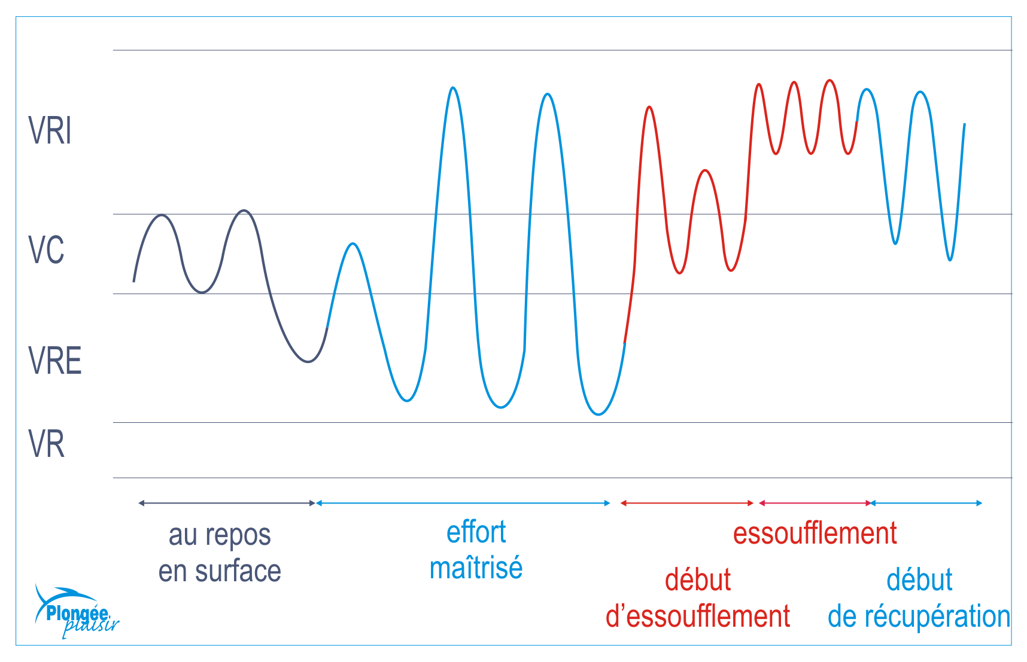

Slide 81
Symptômes :
Accélération du rythme et de l'amplitude respiratoire, maux de tête.
Ventilation superficielle, respiration haletante, sueurs, cyanose.
Panique et conduite irraisonnée (lâcher d'embout), ralentissement du rythme respiratoire, nausées, torpeur, vertiges
Syncope et noyade.
Conduite à tenir :
Il s'agit d'un incident grave pouvant aboutir à la panique ou à la noyade. Dans l'eau :
Cesser tout effort.
Alerter un coéquipier (chocs sur bouteille).
Se forcer à expirer à fond à chaque cycle respiratoire.
Se raisonner.
Remonter aussitôt sans palmer pour faire baisser la PP CO2 et surtout pour faire baisser la masse volumique de l'air.

Slide 82
Si maux de tête au retour :
Bien se ventiler. Au besoin, oxygène normobar. * Eviter le soleil. Ne pas prendre froid. * Mieux se ventiler aux plongées suivantes (Ne pas exagérer les apnées et les expirations forcées pour économiser son air).
Cette migraine peut durer de 10 minutes à 2 heures ; ce n'est pas grave, mais c'est un avertissement.
Prévention :
Le matériel : * Bon air dans la bouteille. * Bouteille bien ouverte (sinon le débit sera insuffisant au fond). * Détendeur bien réglé. * Bien se protéger du froid. * Ne pas prendre un tuba trop long : le tuba idéal est court et de diamètre important.
Le plongeur : * Jamais seul. * Pas d'efforts excessifs (palmage trop rapide, lestage trop grand). * Bien se ventiler (apnées expiratoires de contrôle de temps en temps). * Bonnes conditions physiques et psychiques. * Ne pas s'immerger avec un début d'essoufflement en surface.

Slide 83
1/ Rappels anatomiques et physiologiques
2/ Les accidents mécaniques ou
barotraumatiques
3/ Les accidents de décompression ou de désaturation – ADD ou MDD
4 / Les accidents biochimiques :
Azote - Oxygène et gaz carbonique
5/ Le froid

Slide 84
JUSTIFICATION : • Le refroidissement du corps peut être cause d'accident • La plupart du temps, c'est un facteur aggravant des autres accidents (les naufragés meurent de froid)
EQUILIBRE THERMIQUE • La température centrale du corps est de 37 °C • La température cutanée est de 33-34 °C • L'équilibre est assuré pour un homme sans protection : * A 25-28 °C dans l'air. * A 33-34 °C dans de l'eau. Un homme nu et immobile dans de l'eau à 5 °C meurt en 30 minutes ; dans de l'eau à 15 °C, ce délai est porté à 1 heure 30. • Le corps se refroidit 25 fois plus vite dans l'eau que dans l'air • Il se refroidit encore 40 fois plus vite s'il y a mouvement d'eau (nage). Par exemple, si un naufragé avec gilet ne bouge pas dans l'eau, ses chances de survie augmentent de 35 %.

Slide 85
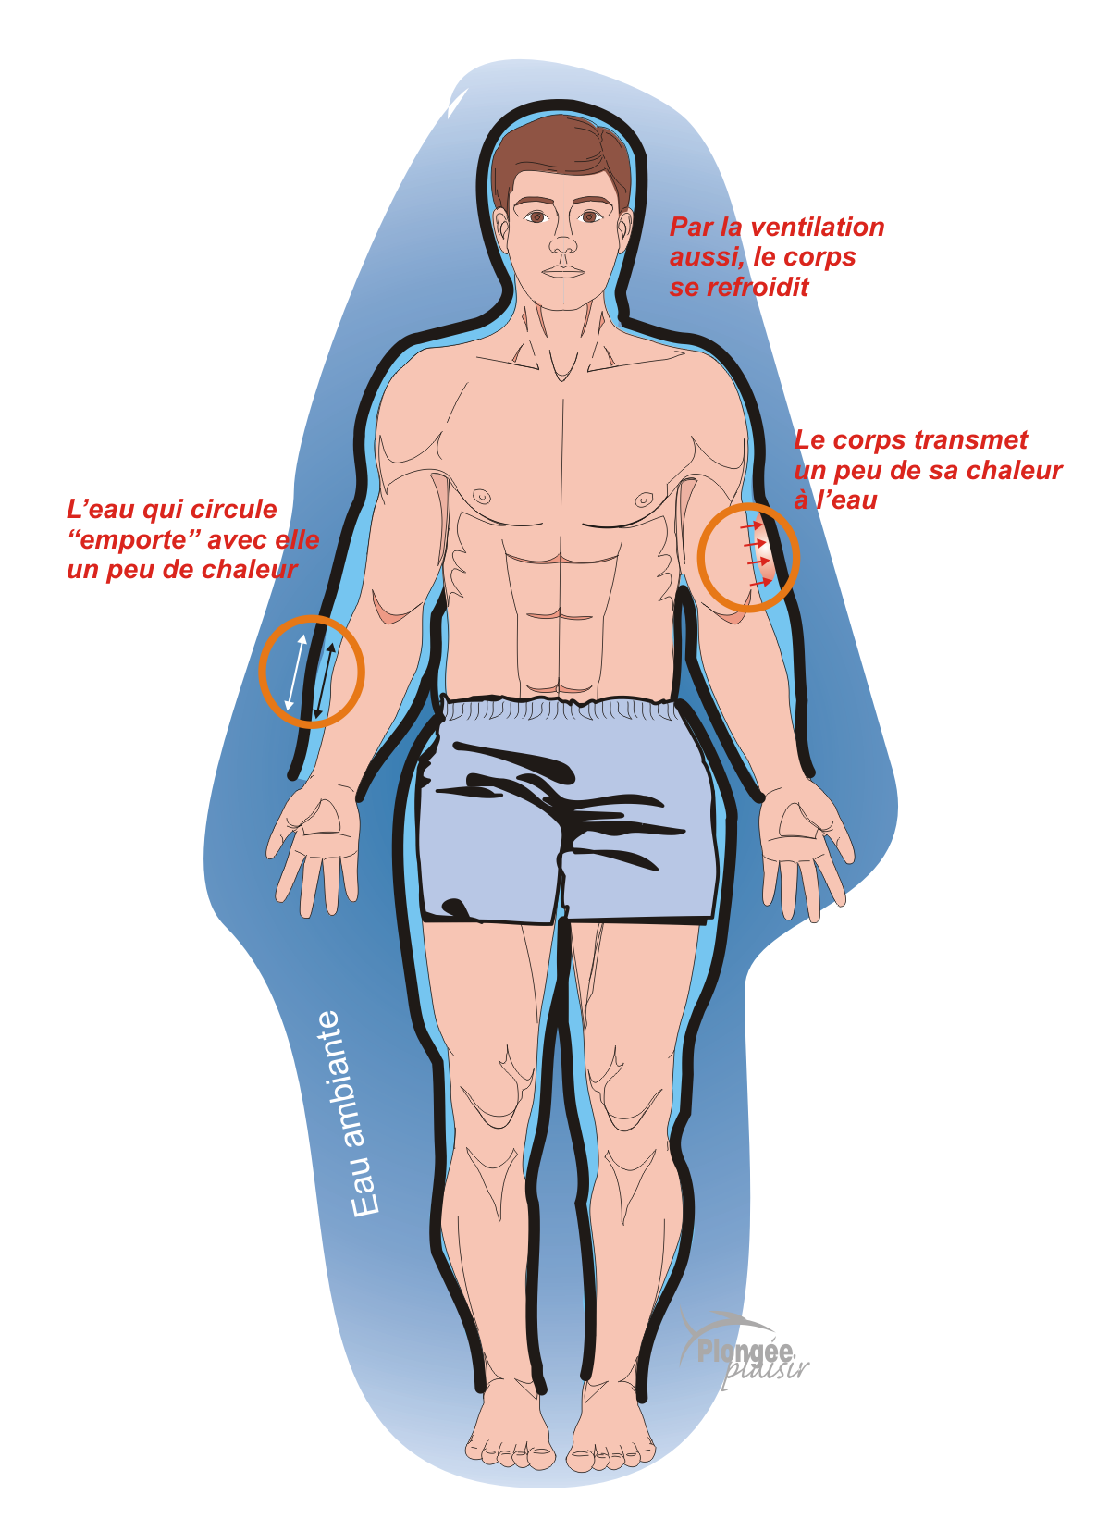

Slide 86
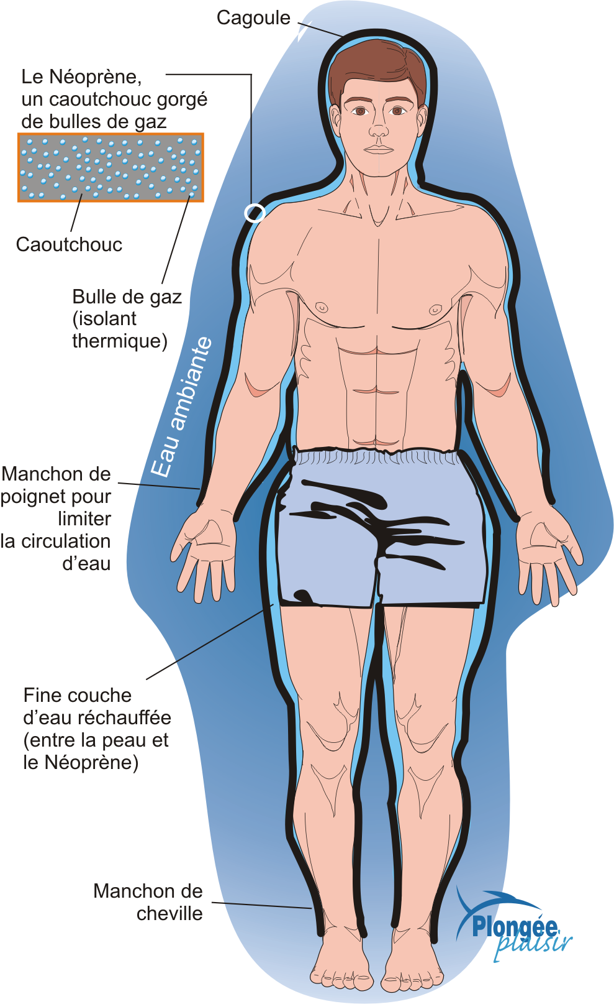

Slide 87
CONSEQUENCES en plongée • La température de l'eau est presque toujours en dessous de 33 ° C, il va donc falloir nous protéger avec une combinaison • La déperdition étant plus importante s'il y a mouvement d'eau, il va falloir que cette combinaison nous colle. De plus, il faut éviter de bouger les bras inconsidérément en plongée, car cela entraîne des déplacements d'eau, donc une perte de chaleur plus importante • L'air détendu refroidit le corps. Si on ouvre en grand une robinetterie, elle givre. Certains détendeurs givrent dans de l'eau pourtant à 3 °C.
SYMPTOMES • Léger frisson (mini-production locale de chaleur) • Chair de poule
• Crampes, tremblements, diminution de l'habileté, irritabilité • Augmentation des rythmes cardiaques et respiratoires favorise l'essoufflement et l'accident de décompression • Arythmie cardiaque et baisse de la tension artérielle • Rigidité musculaire, engourdissement • Syncope et mort.

Slide 89
Conduite à tenir :
Dans l'eau : Remonter dans une eau plus chaude ou en surface.
Au retour : • Sécher et réchauffer sans frictionner (couverture isothermique, abri du vent) • Boisson chaude et sucrée
JAMAIS D'ALCOOL
• Prévenir l'état de choc en surveillant • Inhalation d'O2 si nécessaire • Au besoin, douche ou bain chaud progressif • Faire des repas riche en calories.

Slide 90
Prévention : • Régime alimentaire : 4500 à 5500 calories / jour (au lieu de 2500 pour un adulte sédentaire). Ne jamais plonger à jeun • Avant de plonger en eau froide, prendre du sucre, de la vitamine B et C et être en bonne forme physique • Ne pas rester longtemps dans l'eau froide • Etre équipé d'un vêtement isothermique adapté : ajusté, sans plis ni poches d'air, avec cagoule attenante, sans fermetures perméables, sans trous, pantalons montants et au besoin gants et bottillons

